Slide 1
L’homéopathie au comptoir,
Les incontournables du conseil
Classe virtuelle
V4- Mise à jour 22/09/2022

Slide 2
Quelques consignes
Pour le confort de tous
Allumer son micro, uniquement lors des temps d’échange
Activer sa caméra
Utiliser le « chat »
Converser
S’identifier clairement : prénom + nom
Se renommer, si besoin

Slide 3
Personnes en situation de handicap
Si vous êtes concerné vous pouvez contacter :
La référente handicap du CDFH, Christine SALVETAT par mail christine.salvetat@cdfh.fr ou par téléphone au 04.72.16.41.37
Le CDFH par mail contact@cdfh.fr ou par téléphone au 04.78.45.61.94
Le ou les enseignants lors des pauses
Notes:
Commentaires
Le CDFH met en œuvre des actions à destination des personnes en situation de handicap

Slide 4
Offre de formations CDFH

Slide 5
L’homéopathie au comptoir
Les incontournables du conseil
Face aux situations cliniques les plus couramment rencontrées à l’officine :
Appliquer les principes de prescription vus en formation
Appliquer la méthodologie de conseil CDFH
Choisir les médicaments homéopathiques adaptés aux symptômes aigus pour les intégrer dans son conseil quotidien
Expliciter le conseil personnalisé apporté : valorisation, posologie, conseils associés et suivi

Slide 6
Sommaire
❶ Spécificités de l’homéopathie
❸ Conseil officinal
3.1. Attentes patients
3.2. Premier recours
3.3. Règles d’or du conseil
3.4. Méthodologie de conseil
3.5. Place de l’homéopathie
1.1. Intérêt de l’homéopathie
1.2. Idées reçues
❷ Prescription ou conseil
2.1. Principes de prescription
2.2. Méthodologie
2.3. Condition d’utilisation
❹ Les incontournables du conseil
4.1. Troubles anxieux et du sommeil
4.2. Traumatologie
4.3. Dermatologie
4.4. Troubles ORL
4.5. Troubles digestifs

Slide 7
Règles du jeu
Horaires et pauses
Tutoiement / vouvoiement
N
OK pour vous ?

Slide 8
Présentation
C’est à vous…
Objectif :
Découvrir le groupe
15’
Règles du jeu :
1 min par participant
Présentation :
Qui je suis?
Pourquoi je suis là ?
Ce que j’attends de cette formation

Slide 10
PARTIE 1
Spécificités de l’homéopathie
1.1. Intérêt de l’homéopathie
1.2. Idées reçues

Slide 11
1.1. Intérêt de l’homéopathie
C’est à vous…
Objectif :
Identifier les avantages
de la thérapeutique homéopathique
2’
Règles du jeu :
A la cantonade
Selon vous, pour quelles raisons les médicaments homéopathiques sont-ils pertinents dans la prise en charge des patients ?
pour vos patients
pour vous, dans votre pratique

Slide 13
1.1. Intérêt de l’homéopathie
→ Les avantages pour votre patient
Efficacité ET sécurité :
- Homéopathie = MEDICAMENT
- maintien du lien Patient / Professionnel de santé
- absence de toxicité et d’agressivité
Prise en charge INDIVIDUALISÉE
Action rapide (symptômes en aigu) ET action dans la durée (prévention, terrain)
Facilité d’observance
Une thérapeutique pour toute la famille !
Limite le recours à d’autres médicaments possiblement iatrogènes
En soins de support de traitements conventionnels, contribue à :
améliorer l’observance de ces traitements
améliorer la qualité de vie

Slide 14
1.1. Intérêt de l’homéopathie
→ Les avantages dans votre pratique
Efficacité ET sécurité :
- Homéopathie = MEDICAMENT
- absence de toxicité et d’agressivité
- conseil possible quel que soit l’âge du patient
Limite le recours à d’autres médicaments possiblement iatrogènes
Posologie unique adulte ou enfant
Prise en charge PERSONNALISÉE
Diagnostic médical préservé
Une thérapeutique pour toute la famille !
COMPÉTENCES = spécialisation ET différenciation

Slide 15
1.2. Idées reçues
C’est à vous…
Objectif :
Savoir répondre à des idées reçues
15’
Règles du jeu :
Répondre aux différentes affirmations ou questions

Slide 16
1.1. Idées reçues
1/ L’homéopathie, c’est une médecine à base de plantes.
Oui et non. Les souches homéopathiques (matières premières) peuvent être d’origine végétale, animale, minérale ou chimique.
2/ L’homéopathie a une action lente.
Non. Comme pour les autres médicaments la rapidité d’action des médicaments homéopathiques dépend de la pathologie considérée. L’action sera rapide sur les symptômes aigus et récents et plus longue dans les pathologies anciennes et chroniques.
3/ Est-ce que je peux toucher les granules avec les doigts ?
Oui, toucher les granules avec les doigts ne modifie en rien les effets attendus. Toutefois, par mesure d’hygiène, il est préférable d’utiliser le compte-granule qui facilite la prise de granules, sans avoir à les toucher.
Notes:
Commentaires :
Afficher chaque affirmation ou question
Laisser le groupe s’exprimer sans ne rien induire
Afficher la réponse et compléter si nécessaire
1/ L’homéopathie, c’est une médecine à base de plantes
L’homéopathie est souvent confondue avec la phytothérapie qui s’appuie sur les vertus thérapeutiques des plantes.
Le médicament homéopathique est composé d’un principe actif (ex. Arnica 9 CH) dont l’origine est :
• soit végétale : ex. Arnica montana
• soit animale : ex. Apis mellifica (abeille)
• soit minérale (ou chimique) : ex. Arsenicum album (arsenic : minéral)
Autre différence importante : le process de fabrication ; en homéopathie, la substance de base (végétale, animale ou minérale) est diluée et dynamisée pour être enregistré comme médicament homéopathique (ex : Arnica 9 CH)
2/ L’homéopathie a une action lente (c’est long à agir)
Par exemple, pour traiter une otite ou un accès de fièvre, il suffit de quelques heures. Pour soulager une angine ou une grippe, il faut quelques jours. En général, plus une maladie est aiguë et récente, plus vite elle est guérit par un traitement homéopathique. D’où l’intérêt d’intervenir dès les premiers symptômes.

Slide 17
1.1. Idées reçues
4/ Est-ce que je peux donner des granules à mon bébé ?
Oui. Pour les médicaments à donner aux nouveau-nés ou aux nourrissons, faire fondre 10 granules de chaque médicament choisi dans ¼ de biberon d’eau et renouveler chaque jour le mélange.
Conserver à l’abri de la lumière et au frais.
Administrer le mélange par petites gorgées ou cuillères à café tout au long de la journée
5/ La posologie est identique pour un homme, un enfant, un chien ou un cheval.
Oui, la quantité à prendre, pour les granules et les globules, est la même quels que soient le poids et l’âge, qu’il s’agisse d’un adulte, d’un enfant ou d’un animal (généralement 5 granules ou une dose par prise)
6/ 10 granules équivalent à 1 dose.
Non, il n’y a pas d’équivalence. Les 2 formes pharmaceutiques ne sont pas substituables.
Notes:
Commentaires :
Afficher chaque affirmation ou question
Laisser le groupe s’exprimer sans ne rien induire
Afficher la réponse et compléter si nécessaire
1/ L’homéopathie, c’est une médecine à base de plantes
L’homéopathie est souvent confondue avec la phytothérapie qui s’appuie sur les vertus thérapeutiques des plantes.
Le médicament homéopathique est composé d’un principe actif (ex. Arnica 9 CH) dont l’origine est :
• soit végétale : ex. Arnica montana
• soit animale : ex. Apis mellifica (abeille)
• soit minérale (ou chimique) : ex. Arsenicum album (arsenic : minéral)
Autre différence importante : le process de fabrication ; en homéopathie, la substance de base (végétale, animale ou minérale) est diluée et dynamisée pour être enregistré comme médicament homéopathique (ex : Arnica 9 CH)
2/ L’homéopathie a une action lente (c’est long à agir)
Par exemple, pour traiter une otite ou un accès de fièvre, il suffit de quelques heures. Pour soulager une angine ou une grippe, il faut quelques jours. En général, plus une maladie est aiguë et récente, plus vite elle est guérit par un traitement homéopathique. D’où l’intérêt d’intervenir dès les premiers symptômes.

Slide 18
1.1. Idées reçues
7/ Je suis diabétique, puis-je prendre des granules ?
Oui, l’apport en sucre des granules est très faible. Il est à intégrer dans l’apport alimentaire. Le médecin et le patient diabétique connaissent la quantité quotidienne de sucre à ne pas dépasser pour ne pas déséquilibrer le diabète.
En cas de doute, renvoyer le patient vers son médecin.
8/ J’ai une intolérance au lactose, je ne peux pas prendre de médicaments homéopathiques.
Faux, les symptômes d’intolérance apparaissent après ingestion de 10 g de lactose ; 5 granules 3 fois par jour en apporte près de 100 fois moins.
9/ Est-ce que je peux garder mon dentifrice à la menthe ?
Oui, vous pouvez. La menthe (comme le café), consommés à distance des prises de médicaments homéopathiques, sont sans incidence sur l’efficacité de la prescription.
10/ 15 CH, c’est plus fort que 9 CH ?
Non, ce n’est pas un dosage mais une dilution adaptée à vos symptômes.
Notes:
Commentaires :
Afficher chaque affirmation ou question
Laisser le groupe s’exprimer sans ne rien induire
Afficher la réponse et compléter si nécessaire
1/ L’homéopathie, c’est une médecine à base de plantes
L’homéopathie est souvent confondue avec la phytothérapie qui s’appuie sur les vertus thérapeutiques des plantes.
Le médicament homéopathique est composé d’un principe actif (ex. Arnica 9 CH) dont l’origine est :
• soit végétale : ex. Arnica montana
• soit animale : ex. Apis mellifica (abeille)
• soit minérale (ou chimique) : ex. Arsenicum album (arsenic : minéral)
Autre différence importante : le process de fabrication ; en homéopathie, la substance de base (végétale, animale ou minérale) est diluée et dynamisée pour être enregistré comme médicament homéopathique (ex : Arnica 9 CH)
2/ L’homéopathie a une action lente (c’est long à agir)
Par exemple, pour traiter une otite ou un accès de fièvre, il suffit de quelques heures. Pour soulager une angine ou une grippe, il faut quelques jours. En général, plus une maladie est aiguë et récente, plus vite elle est guérit par un traitement homéopathique. D’où l’intérêt d’intervenir dès les premiers symptômes.

Slide 19
PARTIE 2
Prescription ou conseil
2.1. Principes de prescription
2.2. Méthodologie
2.3. Conditions d’utilisation

Slide 20
2.1. Principes de prescription
→ Pratique de l’homéopathie
une pratique thérapeutique
qui s’appuie sur
une observation clinique complète et rigoureuse
Basée sur 4 piliers :
Similitude
Réactivité (Réaction Individuelle du Malade)
Dilution / Dynamisation
Posologie
Choisir la souche
Choisir le médicament = souche + dilution
Fixer le traitement / observance
 prescription ou conseil de médicaments homéopathiques

Slide 21
2.1. Principes de prescription
→ Similitude
Homme sain
Symptômes
• lésionnels
• œdème rosé
• brûlure, prurit
amélioré au froid
+
=
Semblables
• œdème des muqueuses
• piquant, brûlant
conjonctivite et
œdème des paupières
amélioré par le froid
Malade guéri
Homme Malade
+
Apis mellifica
15 CH

Slide 22
2.1. Principes de prescription
→ Similitude
HOMÉO
semblable
PATHIE
souffrance
Le tableau clinique du malade est semblable
à celui provoqué par l’expérimentation

Slide 23
2.1. Principes de prescription
→ Réactivité : Réaction Individuelle du Malade
Exemple
Syndromes grippaux
Virus grippaux et paragrippaux
Malade
Symptômes cliniques
Signes cliniques de la grippe avec ± d’intensité
Fièvre
Céphalées
Courbatures
Frissons
Douleurs musculaires
Douleurs articulaires
± signes ORL
Ceux du malade
± élevée 39/40 ou 38/39, ± sueurs
en casque, avec abrutissement
localisées ou généralisées,
améliorées par le mouvement ou le repos

Slide 24
2.1. Principes de prescription
→ Réactivité : Réaction Individuelle du Malade
Maladie aiguë
Malade
Symptômes cliniques
Ceux de la maladie
Permet le diagnostic
Ceux du malade =
Réaction Individuelle du Malade (RIM)
Traitement homéopathique individualisé

Slide 25
2.1. Principes de prescription
→ Réactivité : Réaction Individuelle du Malade
Expression clinique propre à chaque malade, d’une maladie
➔ une sensibilité développée au moment de la maladie
La Réaction Individuelle du Malade (RIM) se caractérise par :
des sensations ressenties par le malade
des modalités d’amélioration ou d’aggravation des symptômes
des signes concomitants à la pathologie

Slide 26
2.1. Principes de prescription
→ Réactivité : Réaction Individuelle du Malade
Un outil d’organisation
I
II
Aspect
Stade
Localisation
RIM
Sensations
Signes concomitants
Modalités
IV
III

Slide 27
2.1. Principes de prescription
→ Matière médicale
Ouvrage de référence regroupant les pathogénésies des médicaments homéopathiques
3 sources :
Toxicologie : doses toxiques
➔ symptômes lésionnels
➔ Identiques pour tous / fiables et reproductifs / indépendants de la sensibilité
Expérimentation pathogénétique : doses non toxiques
➔ Symptômes fonctionnels et généraux plus fins
➔ D’autant plus fins et intenses que le sujet est sensible (bon répondeur) à la substance
Expérience clinique
➔ Confirme les indications du médicament
➔ Précise certaines indications cliniques
➔ Précise les caractéristiques des personnes sensibles au médicament

Slide 28
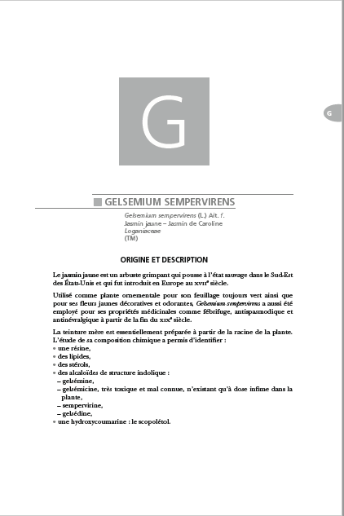
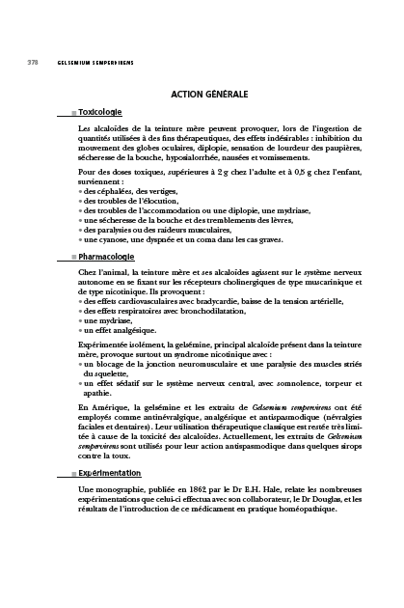
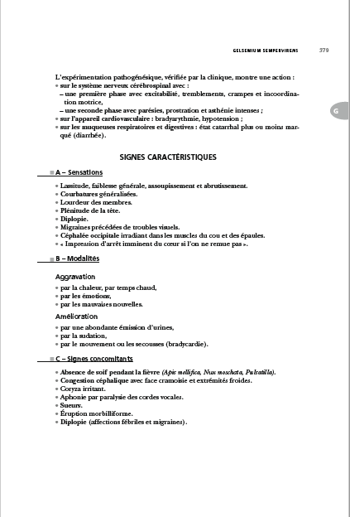
2.1. Principes de prescription
→ Matière médicale

Slide 29
2.1. Principes de prescription
→ Matière médicale
C’est à vous…
Objectif :
Se familiariser avec l’utilisation d’une matière médicale
10’
Règles du jeu :
Individuellement
Répondre à 2 questions, en s’aidant des pages de matière médicale
Noter les informations dans l’outil d’organisation

Slide 30
Gelsemium
ASPECT / STADE / LOCALISATION | SENSATIONS
SIGNES CONCOMITANTS | MODALITES
Indications

Slide 31
Nux vomica
ASPECT / STADE / LOCALISATION | SENSATIONS
SIGNES CONCOMITANTS | MODALITES
Indications

Slide 32
Rhus toxicodendron
ASPECT / STADE / LOCALISATION | SENSATIONS
SIGNES CONCOMITANTS | MODALITES
Indications

Slide 33
2.1. Principes de prescription
Faire coïncider
CELUI DU MALADE DANS SA MALADIE
Celui de l’individu soumis à l’expérimentation
Tableau clinique complet du malade
Tableau de la matière médicale

Slide 34
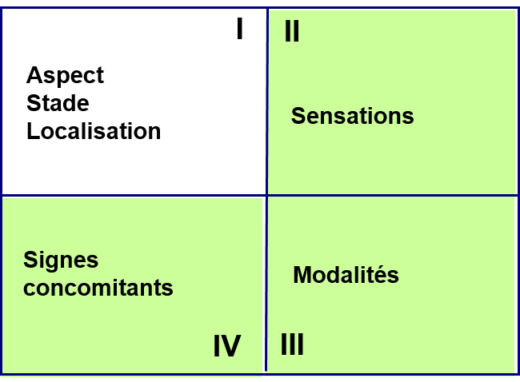
2.1. Principes de prescription
→ Dilution - dynamisation
5 CH
Plus le malade présente de signes cliniques concordant avec le descriptif du médicament
➔ plus le malade est supposé sensible à ce médicament
➔ et plus la dilution du médicament doit être élevée
30 CH

Slide 35
2.1. Principes de prescription
→ Dilution - dynamisation
Exemple : Rhus toxicodendron
I
II
Douleurs articulaires
5 CH
➔ basse dilution = 5 CH
30 CH
IV
III
Douleurs articulaires, avec sensation de raideur
I
II
➔ moyenne dilution = 7 - 9 CH
5 CH
30 CH
IV
III
Douleurs articulaires, avec sensation de raideur, améliorées par le mouvement lent et continu
I
II
5 CH
➔ moyenne dilution = 7 - 9 CH
30 CH
IV
III
Fièvre avec douleurs articulaires (raideur)
améliorées par le mouvement lent et continu
+ crise d’herpès
I
II
5 CH
30 CH
➔ haute dilution = 15 - 30 CH
III
IV

Slide 36
2.1. Principes de prescription
→ Posologie
Prise
INDÉPENDANTE DU POIDS ET DE L’AGE
Voie orale, en dehors des repas
Les granules : 5 granules à laisser fondre dans la bouche
Les globules : laisser fondre la totalité du contenu dans la bouche
Usage pédiatrique : dissoudre dans un peu d’eau et à administrer de préférence avant les repas
Fréquence et durée
Démarrer le traitement le plus tôt possible
Répétition des prises en aigu
Espacer les prises selon amélioration (ESA)

Slide 37
2.2. Méthodologie
→ Outil de synthèse
Etiologie
5 gr/j puis 1 dose/semaine
15 – 30 CH
I
II
R I M
5 gr à répéter - ESA
Aspect
Stade
Localisation
Sensations
5 CH
30 CH
Signes concomitants
Modalités
IV
III
Type sensible
Type sensible
Mode Réactionnel Chronique
Mode Réactionnel Chronique
15 – 30 CH
15 – 30 CH
5 gr/j puis 1 dose/semaine
1 dose/semaine

Slide 38
2.3. Conditions d’utilisation
→ Possibilités
Lésion réversible ou syndrome fonctionnel
Possibilité de réaction de l’organisme
Existence d’une substance pouvant :
provoquer les mêmes symptômes chez l’individu sain
les guérir, en dilution homéopathique, chez l’individu malade

Slide 39
2.3. Conditions d’utilisation
→ Limites d’utilisation
Pathologies nécessitant le recours à d’autres moyens thérapeutiques (psychothérapie, intervention chirurgicale, cancer…)
Les vaccinations (l’homéopathie ne remplace pas les vaccins)
Processus pathologiques nécessitant une médication substitutive (insuline dans le diabète insulino-dépendant)
ou antagoniste (antibiotiques dans une pneumopathie microbienne)
➔ un traitement homéopathique peut être prescrit en complément des autres thérapeutiques utilisées.

Slide 40
PARTIE 3
Conseil officinal
3.1. Attentes patients
3.2. Premier recours
3.3. Règles d’or du conseil
3.4. Méthodologie de conseil
3.5. Place de l’homéopathie

Slide 41
3.1. Attentes des patients
Les médicaments homéopathiques : une demande de vos patients
ont déjà utilisé des médicaments homéopathiques⁽¹⁾
69%
des Français ont confiance dans les médicaments homéopathiques⁽²⁾
Le pharmacien, un acteur clé
83%
des Français estiment que leur pharmacien devrait être formé à l’homéopathie pour les soigner au mieux⁽³⁾
(1) Enquête réalisée par IPSOS , du 23 et 26 octobre 2018, auprès de 2000 individus représentatifs de la population française âgés de 18 ans et plus.
(2) Observatoire sociétal du médicament 2018, Enquête réalisée par Ipsos pour le Leem du 28 août au 5 septembre 2018, auprès de 1 000 individus représentatifs de la population française âgés de 18 ans et plus
(3) Enquête réalisée par IPSOS, du 4 au 9 octobre 2019, auprès de 2077 individus représentatifs de la population française âgés de 18 ans et plus

Slide 42
3.2. Premier recours
→ Témoignage médecin : complémentarité médecin-pharmacien

Slide 43
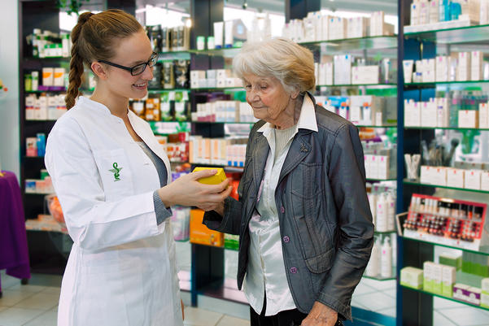
3.2. Premier recours
Loi HPST (2009)
Rôle des pharmaciens renforcé + nouvelles missions
Entretiens pharmaceutiques
Bilans partagés de médication
Vaccination, …
Pharmacien = Acteur de santé de 1er recours
Rôles
Dispensation et observance
Respecter et accompagner la prescription
Répondre aux éventuelles objections
Intervention pharmaceutique
Conseil pharmaceutique et suivi du patient
Intervenir en 1ère intention
Délivrer un traitement d’attente
Promouvoir le BON USAGE DU MÉDICAMENT

Slide 44
3.3. Règles d’or du conseil
Savoir évaluer la demande
Se limiter aux pathologies aiguës
Limiter le conseil dans le temps : nécessité d’une amélioration notable en 24 ou 48 heures
Ré-évaluer le conseil en fonction de l’évolution (suivi)
et orienter vers une consultation médicale si nécessaire
Mentionner votre conseil par écrit :
posologie + durée du traitement
Enregistrer le conseil sur DMP ou DP

Slide 45
3.3. Règles d’or du conseil
C’est à vous…
Objectif :
Déterminer les règles d’or du conseil officinal
10’
Règles du jeu :
Lister les facteurs qui peuvent faire échouer un conseil
En déduire les règles d’or d’un conseil efficace

Slide 47
3.3. Règles d’or du conseil
Accueillir
empathie, écoute
Les clés d’un conseil réussi
questions
Interroger
reformulation
Décider
délivrance
les bénéfices pour votre client / à ses besoins
Expliquer
la posologie, conseil hygièno-diététique
Suivre
évaluation

Slide 48
3.3. Règles d’or du conseil
→ L’interrogatoire au comptoir
Qui ? ➔ Est-ce pour vous ?
Quand ? ➔ Depuis quand ? A la suite de quoi ?
Quoi ? ➔ Que vous arrive-t-il ?
Que ressentez-vous ?
Qu’est-ce qui vous améliore ? / vous aggrave ?
Avez-vous d’autres signes à ajouter ?
Avez-vous déjà pris quelque chose ?
Avez-vous un traitement en cours ?

Slide 49
3.4. Méthodologie de conseil
Depuis quand ?
A la suite de quoi ?
Etiologie
5 gr/j puis 1 dose/semaine
15 – 30 CH
Que vous arrive-t-il ?
I
II
Que ressentez-vous ?
R I M
Aspect
Stade
Localisation
5 gr à répéter - ESA
Sensations
5 CH
30 CH
Signes concomitants
Modalités
Qu'est-ce qui vous améliore ?
Qu'est-ce qui vous aggrave ?
Avez-vous d’autres signes
à ajouter ?
IV
III

Slide 50
3.5. Place de l’homéopathie
C’est à vous…
Objectif :
Positionner l’homéopathie dans votre pratique
5’
Règles du jeu :
En utilisant
Répondre aux questions : Dans votre pratique,
l’homéopathie pour qui ?
l’homéopathie face aux demandes de solutions « naturelles » ?
Converser

Slide 51
3.5. Place de l’homéopathie
Les médicaments homéopathiques peuvent être conseillés :
Conseil de 1ère intention, seul ou en attente d’une consultation
ex : stress, pathologies virales…
Complément d’une prescription (autres médicaments)
ex : douleur, atelle, soins support en oncologie…
Complément d’un achat spontané
ex : lavage de nez, crème solaire…
Souvent seule solution thérapeutique possible

Slide 52
PARTIE 4
Incontournables du conseil
4.1. Troubles anxieux et du sommeil
4.2. Traumatologie
4.3. Dermatologie
4.4. Troubles ORL
4.5. Troubles digestifs

Slide 53
4.1. Troubles anxieux et du sommeil
→ Troubles anxieux
Trac par anticipation avec inhibition, sensation d’abrutissement, de vertige, tremblements, diarrhées émotionnelles, polyurie
Gelsemium 15 CH
5 granules matin et soir,
à renouveler en cas de besoin
Ou 1 dose la veille et
1 dose 1 heure avant l’épreuve redoutée
Comportement paradoxal,
hyperesthésie de tous les sens, palpitations et spasmes : boule à la gorge, sanglot, spasmes abdominaux, bâillements, soupirs amélioration par la distraction
Ignatia amara 15 CH
5 granules matin et soir,
à renouveler en cas de besoin
Sujet agité/précipité, voudrait avoir fini avant de commencer, tendance diarrhéique, éructations, besoin de sucre qui aggrave les troubles digestifs
Argentum nitricum 15 CH
5 granules matin et soir,
à renouveler en cas de besoin

Slide 54
4.1. Troubles anxieux et du sommeil
→ Troubles anxieux
Irritabilité, colère, agressivité, spasmes digestifs, dans un contexte de surmenage, abus d’excitants (café, alcool, …)
Nux vomica 15 CH
5 granules matin et soir,
à renouveler en cas de besoin
Suite de frustration, sentiment d’injustice, de colère ou de chagrin dissimulé
Staphysagria 15 CH
1 dose par jour pendant 3 jours
Crise de panique intense et brutale, sensation de palpitations, « peur de mourir »
Aconitum napellus 30 CH
1 dose à renouveler
½ heure après si besoin

Slide 55
4.1. Troubles anxieux et du sommeil
→ Troubles du sommeil
Insomnie d’endormissement
Suite de mauvaises nouvelles, trac d’anticipation avec inhibition, aggravation par la crainte de ne pas s’endormir
Gelsemium 15 CH
5 granules avant le repas du soir et au coucher
A renouveler en cas de réveil nocturne
Suite d’émotions, de chagrins, avec comportement paradoxal, hypersensibilité, spasmes : boule dans la gorge, sanglot, nœud à l’estomac
Ignatia amara 15 CH
5 granules avant le repas du soir et au coucher
A renouveler en cas de réveil nocturne
Coffea cruda 15 CH
5 granules avant le repas du soir et au coucher
A renouveler en cas de réveil nocturne
Si hyperidéation, à la suite d’émotions vives

Slide 56
4.1. Troubles anxieux et du sommeil
→ Troubles du sommeil
Réveils nocturnes
Réveil nocturne entre minuit et 1h du matin + angoisses, sensation de mort imminente, intensité, brutalité
Aconitum napellus 15 CH
5 granules avant le repas du soir et au coucher
A renouveler en cas de réveil nocturne
Difficultés d’endormissement puis réveil vers 3h du matin avec préoccupations, sensibilité aux bruits, surmenage
Nux vomica 15 CH
5 granules avant le repas du soir et au coucher
A renouveler en cas de réveil nocturne

Slide 57
4.1. Troubles anxieux et du sommeil
→ Troubles du sommeil
Cauchemars
Cauchemars et agitation, colère, violence, jalousie
Hyoscyamus niger 15 CH
5 granules avant le repas du soir et au coucher
A renouveler en cas de réveil nocturne
Anxiété, peur de la solitude, de l’obscurité, cauchemars, parle en dormant, terreurs nocturnes
amélioration par la lumière diffuse (veilleuse…)
Stramonium 15 CH
5 granules avant le repas du soir et au coucher
A renouveler en cas de réveil nocturne
Cauchemars et parle en dormant,
grince des dents, agitation des mains le jour
Kalium bromatum 15 CH
5 granules avant le repas du soir et au coucher
A renouveler en cas de réveil nocturne

Slide 58
4.1. Troubles anxieux et du sommeil
→ Troubles du sommeil
Trac d’anticipation
Vers minuit
Gelsemium
Aconitum napellus
ENDORMISSEMENT
Insomnies réactionnelles
Ignatia amara
Insomnies des surmenés vers 3h du matin
Nux vomica
RÉVEILS NOCTURNES
Hyperidéation
Coffea cruda
CAUCHEMARS
Violence, jalousie
Hyoscyamus niger
Peur de l’obscurité, terreurs nocturnes
Stramonium
Agitation des mains le jour
Kalium bromatum

Slide 59
4.1. Troubles anxieux et du sommeil
Partage d’astuces
Quelles opportunités de conseil ?

Slide 60
4.1. Troubles anxieux et du sommeil
Mme Y., 45 ans, cliente habituelle de la pharmacie
« Je suis fatiguée et je dors mal en ce moment, mais je n’ai pas envie de prendre de somnifères. »
→ Que faites-vous ?

Slide 61
4.1. Troubles anxieux et du sommeil
Etiologie
Depuis quand ?
A la suite de quoi ?
→ Que lui conseillez-vous ?
Depuis 2 à 3 semaines. J’ai des soucis dans mon travail.
Que vous arrive-t-il ?
Localisation
Sensations
J’ai du mal à m’endormir, puis je me réveille au milieu de la nuit et je ressasse les soucis
J’ai du mal à me concentrer.
Je suis de mauvaise humeur et facilement irritable.
Que ressentez-vous ?
Je suis fatiguée et je dors mal en ce moment
= Troubles du sommeil et fatigue
Signes concomitants
Modalités
Qu'est-ce qui vous améliore ?
Qu'est-ce qui vous aggrave ?
Signes concomitants
Avez-vous d’autres signes
à ajouter ?
Je bois beaucoup de café pour tenir le coup.
--------------------

Slide 62
4.1. Troubles anxieux et du sommeil
Etiologie
Votre conseil
Depuis 2 à 3 semaines. J’ai des soucis dans mon travail.
Localisation
Sensations
J’ai du mal à m’endormir, puis je me réveille au milieu de la nuit et je ressasse les soucis
J’ai du mal à me concentrer.
Je suis de mauvaise humeur et facilement irritable.
Je suis fatiguée et je dors mal en ce moment
= Troubles du sommeil et fatigue
Signes concomitants
Modalités
Je bois beaucoup de café pour tenir le coup.
--------------------

Slide 63
Synthèse
C’est à vous…
Objectif :
Restituer les informations
10’
Règles du jeu :
Collégialement
Quelles sont les notions vues ce matin ?

Slide 64
4.2. Traumatologie
→ Un conseil incontournable
Action sur les muscles
et les capillaires
Arnica montana 9 CH
5 granules 3 à 4 fois par jour

Slide 65
4.2. Traumatologie
→ Un conseil incontournable
ETIOLOGIE
Suite de traumatisme
LOCALISATIONS
SENSATIONS
Muscles
Capillaires : ecchymoses
Etat fébrile
Contusion, courbature, douleurs musculaires
Sensation de lit trop dur
SYMPTOMES ASSOCIÉS
MODALITÉS
Frissons, soif vive, face rouge pendant la fièvre
Aggravation par le plus léger effleurement, les secousses
Amélioration par le repos
➔ Arnica montana

Slide 66
4.2. Traumatologie
→ Effort physique
Arnica montana 9 CH
5 granules 3 à 4 fois par jour
Fatigue musculaire, courbatures, contractures
douloureux au moindre effleurement
Crampes musculaires aggravées au froid
Cuprum metallicum 9 CH
5 granules 3 à 4 fois par jour
Sensation de raideurs articulaires,
de courbatures, de meurtrissures aggravée par l’humidité
améliorée par le mouvement lent et progressif
Rhus toxicodendron 9 CH
5 granules 3 à 4 fois par jour
Fatigue due à une perte hydrosodée importante (sueurs abondantes)
China rubra 9 CH
5 granules 3 à 4 fois par jour

Slide 67
4.2. Traumatologie
→ Traumatisme aigü récent
Arnica montana 9 CH
5 granules 3 à 4 fois par jour
Suite de traumatisme
Si œdème amélioré par le froid
Apis mellifica 15 CH
5 granules toutes les 15 minutes Espacer selon amélioration
Si douleur aggravée par le mouvement
et améliorée par la pression forte et l’immobilisation ou repos
Œdème des séreuses
Bryonia 9 CH
5 granules 3 à 4 fois par jour

Slide 68
4.2. Traumatologie
→ Traumatisme aigü récent
Si traumatisme des tendons et des ligaments
amélioration par le mouvement
utilisation systématique en aigu
Ruta graveolens 5 CH
5 granules 3 à 4 fois par jour
Rééducation – douleur aggravée par le repos et lors des premiers mouvements, améliorée par le mouvement lent et progressif
Rhus toxicodendron 9 CH
5 granules 3 à 4 fois par jour

Slide 69
4.2. Traumatologie
→ Pré-opératoire
Arnica montana 9 CH
1 dose la veille de l’intervention
Médicament d’anxiété
5 granules matin et soir
la semaine avant l’intervention
Prévention des hémorragies chirurgicales
Phosphorus 15 CH
1 dose la veille de l’intervention

Slide 70
4.2. Traumatologie
→ Post-opératoire
Arbre décisionnel à télécharger sur votre espace www.cdfh.fr
Apis mellifica 15 CH
1 dose dès que possible au réveil
Puis 5 granules toutes les 15 min - ESA
Arnica montana 9 CH
Si douleurs sur le territoire d’un trajet nerveux (exemple : extraction dentaire)
Si retard de reprise de transit
Opium 30 CH
1 dose
Hypericum perforatum 15 CH
5 granules de chaque toutes les heures - ESA
Si douleurs des plaies par instrument tranchant
Staphysagria 9 CH
5 granules matin et soir jusqu’à cicatrisation

Slide 71
4.2. Traumatologie
→ Douleurs dentaires
Arnica montana 9 CH
5 granules toutes les 2 heures
Espacer selon amélioration
Suite de traumatisme
Inflammation, douleur, rougeur et tuméfaction de la gencive, poussée de fièvre élevée avec sueurs
Belladonna 9 CH
5 granules toutes les 2 heures
Espacer selon amélioration
Hyperesthésie à la douleur, irritabilité, colère, caprice, une joue rouge, l’autre pas
amélioration par le bercement
Chamomilla vulgaris 9 CH
5 granules toutes les 2 heures
Espacer selon amélioration
Hypericum perforatum 15 CH
5 granules toutes les 2 heures
Espacer selon amélioration
Traumatisme des terminaisons nerveuses

Slide 72
4.2. Traumatologie
Partage d’astuces
Quelles opportunités de conseil ?

Slide 73
4.2. Traumatologie
Mme Y., 45 ans, cliente habituelle de la pharmacie
« Mon fils ainé se fait enlever les 2 dernières dents de sagesse dans 2 jours et il appréhende. »
→ Que faites-vous ?

Slide 74
4.2. Traumatologie
Etiologie
Depuis quand ?
A la suite de quoi ?
→ Que lui conseillez-vous ?
--------------------
Que vous arrive-t-il ?
Comment ça s’est passé la dernière fois ?
(Que ressent-il ?)
Localisation
Sensations
Mon fils se fait enlever les 2 dernières dents de sagesse et il appréhende
= Traumatologie et anxiété
Il a eu très mal, ça irradiait
Il a beaucoup saigné pendant l’intervention et ça s’est infecté
Signes concomitants
Modalités
Qu'est-ce qui l’améliore ?
Qu'est-ce qui l’aggrave ?
Signes concomitants
Avez-vous d’autres signes
à ajouter ?
Il a eu le visage gonflé pendant 3 jours et du mal à manger
La dernière fois, il a mis de la glace

Slide 75
4.2. Traumatologie
Etiologie
Votre conseil
--------------------
Localisation
Sensations
Mon fils se fait enlever les 2 dernières dents de sagesse et il appréhende
= Traumatologie et anxiété
Il a eu très mal, ça irradiait
Il a beaucoup saigné pendant l’intervention et ça s’est infecté
Signes concomitants
Modalités
Il a eu le visage gonflé pendant 3 jours et du mal à manger
La dernière fois, il a mis de la glace

Slide 76
Arbre décisionnel
C’est à vous…
Objectif :
Construire un schéma de synthèse
Disposer d’un outil aide-mémoire
10’
Règles du jeu :
Collégialement
Utiliser la structure proposée
Construire l’arbre décisionnel « Traumatologie »

Slide 77
Traumatologie
Arbre décisionnel à télécharger sur votre espace www.cdfh.fr
ARNICA MONTANA 9 CH
le froid
l’immobilisation
tendineux
APIS MELLIFICA 15 CH
BRYONIA 9 CH
Raideur articulaire
Améliorée par le mouvement

Slide 78
4.3. Dermatologie
→ Piqûres d’insectes et démangeaisons
En prévention
Intérêt préventif, pour limiter les réactions aux piqûres d’insectes chez les patients réactifs aux piqûres d’insectes
Ledum palustre 9 CH
5 granules par jour pendant la période d’exposition
Ne remplace pas un traitement préventif anti-paludéen
En cas de piqûres
Ledum palustre 5 CH
5 granules toutes les heures
Espacer selon amélioration
Piqûres d’insectes (moustiques),
peau marbrée et froide
Œdème rosé, piquant, brûlant
amélioré par des applications froides
Apis mellifica 15 CH
5 granules toutes les heures
Espacer selon amélioration

Slide 79
4.3. Dermatologie
→ Piqûres d’insectes et démangeaisons
Prurit non amélioré par le froid
Urtica urens 5 CH
5 granules toutes les heures
Espacer selon amélioration
Inflammation rougeur - chaleur - douleur battante aggravée par le toucher
Belladonna 9 CH
5 granules toutes les heures
Espacer selon amélioration
Si réaction allergique,
pour moduler le mécanisme de la réaction allergique
Poumon histamine 15 CH
5 granules 3 à 6 fois par jour

Slide 80
4.3. Dermatologie
→ Brûlure et coup de soleil
1er degré
Éruption érythémato-œdémateuse, douleur piquante, brûlante
améliorée par le froid
Apis mellifica 15 CH
5 granules toutes les heures
Espacer selon amélioration
Érythème rougeur – chaleur – douleur battante
aggravée par le toucher
Belladonna 9 CH
5 granules toutes les heures
Espacer selon amélioration
2ème degré
Phlyctènes
Cantharis 5 CH
5 granules 3 fois par jour

Slide 81
4.3. Dermatologie
→ Herpès labial
Sensation de chaleur locale, œdème associé, sensation de piqûre
améliorée par le froid
Apis mellifica 15 CH
Petites vésicules de liquide clair et transparent groupées en amas, démangeaison
améliorée par la chaleur
Rhus toxicodendron 9 CH
5 granules toutes les heures en alternance
dès les sensations de piqûre
Si croûtes épaisses blanchâtres ou brunâtres, prurit
Mezereum 15 CH
5 granules 3 fois par jour jusqu’à guérison
+ Systématiquement
Biothérapique préparé à partir du vaccin antivariolique
Vaccinotoxinum 15 CH
1 dose dès la sensation d’éruption

Slide 82
4.3. Dermatologie
→ Varicelle
Vaccinotoxinum 15 CH
1 dose le plus tôt possible
Systématiquement
Petites vésicules de liquide clair et transparent, prurit
Rhus toxicodendron 9 CH
5 granules 3 fois par jour
Vésicules croûteuses prurigineuses
Mezereum 15 CH
5 granules 3 fois par jour
Prurit intense, localisation génito-urinaire
Croton tiglium 9 CH
5 granules toutes les 2 heures

Slide 83
Synthèse
C’est à vous…
Objectif :
S’approprier les principes de prescription
15’
Règles du jeu :
Individuellement
2 cas
Classer les informations et repérer les mots clés
Choisir entre 2 médicaments, celui qui semble le plus approprié,
Indiquer la dilution et la posologie

Slide 84
Cas n°1
Etiologie
Indications
Localisation
Sensations
Signes concomitants
Modalités

Slide 85
Cas n°2
Etiologie
Indications
Localisation
Sensations
Signes concomitants
Modalités

Slide 86
Cas n°3
Etiologie
Indications
Localisation
Sensations
Signes concomitants
Modalités

Slide 87
Homéocroisés
C’est à vous…
Objectif :
Restituer les différents médicaments
7’
Règles du jeu :
Individuellement
Compléter les mots croisés

Slide 88
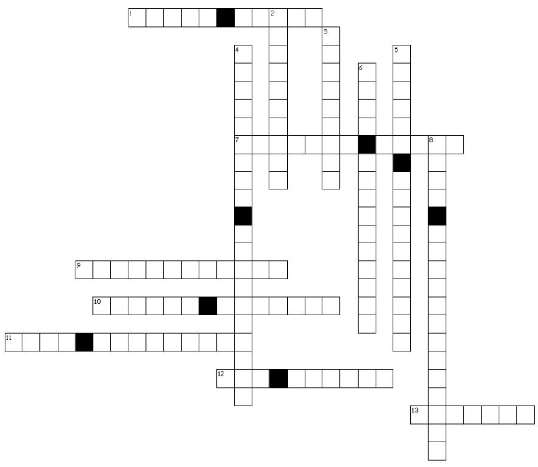
C H I N A R U B R A
ELLADO
GELSEM
HYP
ER
CUPRU
Horizontalement
1 - Fatigue après un effort physique avec sueurs abondantes
7 - Suite d'émotions, hypersensibilité, spasmes
(boule dans la gorge, nœud à l'estomac)
9 - Douleurs des plaies par instrument tranchant
10 - Fatigue musculaire, courbatures, contractures
11 - Œdème rosé, piquant, amélioration par le froid
12 - Réveil vers 3h du matin avec préoccupations, surmenage
13 - Douleur articulaire améliorée par l'immobilisation
RUTA
I G N A T I A A M A R A
C
UM
PE
NA
UM
GRAV
HUS
METALL
EOLENS
TOXICO
S T A P H Y S A G R I A
F
R
ICUM
A R N I C A M O N T A N A
Verticalement
2 - Érythème rougeur – chaleur – douleur
3 - Trac par anticipation avec sensation d'abrutissement
4 - Douleurs sur le territoire d’un trajet nerveux
5 - Crampes musculaires
6 - Traumatisme des tendons et des ligaments
8 - Petites vésicules de liquide clair et transparent
A P I S M E L L I F I C A
DEND
T
M
N U X V O M I C A
B R Y O N I A
ON

Slide 89
Cas de comptoir
C’est à vous…
Objectif :
S’approprier la méthodologie de conseil
Repérer et organiser les mots clés
Règles du jeu :
Pratiquer en groupe de 3 : 1 patient, 1 pharmacien/préparateur et 1 observateur
3 cas différents pour pratiquer chacun des rôles
S’appuyer sur les règles d’or et la méthodologie de conseil
SEUL le patient lit la Carte « Patient » et ne répond qu’aux questions que le pharmacien lui pose
Le pharmacien construit son conseil
L’observateur s’appuie sur la grille « Observateur » pour faire le débrief du pharmacien
Pour chaque cas : 4 min de jeu + 5 min débrief (méthode et conseil)
30’

Slide 90
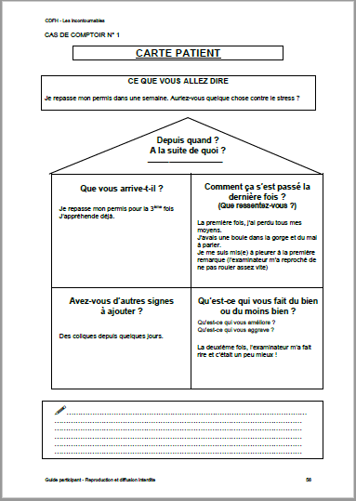
Cas de comptoir
→ Fiche patient
Pour celui qui joue le patient
p. 56 à 59
1 Fiche cas de comptoir par personne

Slide 91
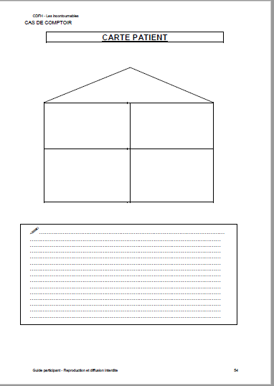
Cas de comptoir
→ Fiche pharmacien / préparateur
Pour celui qui joue le pharmacien/préparateur
p. 53

Slide 92
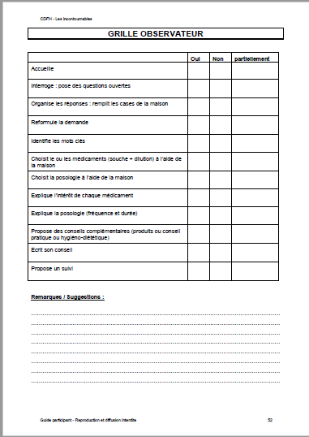
Cas de comptoir
→ Fiche observateur
Pour celui qui joue l’observateur
p. 52

Slide 93
« Je repasse mon permis dans une semaine.
Auriez-vous quelque chose contre le stress ?»
Cas comptoir n°1
Depuis quand ?
A la suite de quoi ?
Conseil
Que vous arrive-t-il ?
Comment ça s’est passé la dernière fois ? (Que ressentez-vous ?)
Je repasse mon permis pour la 3ème fois J’appréhende déjà.
La première fois, j’ai perdu tous mes moyens.
J’avais une boule dans la gorge et du mal à parler. Je me suis mis(e) à pleurer à la première remarque (l’examinateur m’a reproché de ne pas rouler assez vite)
Avez-vous d’autres signes
à ajouter ?
Qu’est-ce qui vous fait du bien ou du moins bien ?
Qu'est-ce qui vous améliore ?
Qu'est-ce qui vous aggrave ?
Des coliques depuis quelques jours
La deuxième fois, l’examinateur m’a fait rire et c’était un peu mieux !

Slide 94
« Mon fils me réveille toutes les nuits.
Que puis-je faire pour qu'il dorme mieux ? »
Cas comptoir n°2
Depuis quand ?
A la suite de quoi ?
Cela fait 2-3 nuits et c’est épuisant !
Je n’ai pas identifié de raison particulière
Conseil
Que vous arrive-t-il ?
Comment ça se passe ?
(Que ressent-il ?)
Mon fils me réveille toutes les nuits
Il fait des cauchemars.
Je le retrouve assis dans son lit les yeux ouverts mais il ne me reconnaît pas.
Il a toujours été anxieux le soir quand la nuit tombe car il a peur du noir.
Qu’est-ce qui lui fait du bien ou du moins bien ?
Avez-vous d’autres signes
à ajouter ?
Qu'est-ce qui l’améliore ?
Qu'est-ce qui l’aggrave ?
Dans la journée, c’est plutôt un enfant calme.
Pour sa peur du noir, je lui laisse une petite veilleuse mais pour ses cauchemars qui le réveillent je ne sais pas quoi faire si ce n’est rester auprès de lui un moment!

Slide 95
« Je pars en vacances au soleil…je voudrais emporter un traitement contre les boutons de fièvre. »
Cas comptoir n°3
Dans quelle
circonstance apparait
la crise ? (A la suite de quoi ?)
Quand je suis fatiguée. C’est pire quand je vais au soleil ou au bord de la mer
Conseil
Comment ça se présente ? (Que vous arrive-t-il ?)
Comment ça se passe ?
(Que ressentez-vous ?)
Parfois je me réveille et le bouton est déjà en place avec des petites vésicules claires au début puis qui suppurent.
Parfois je sens venir la crise car ça pique au bord de la lèvre.
Avez-vous d’autres signes
à ajouter ?
Qu’est-ce qui vous fait du bien ou du moins bien ?
Qu'est-ce qui vous améliore ?
Qu'est-ce qui vous aggrave ?
Non
Si c’est au début, j’utilise des sticks rafraîchissants !

Slide 96
« Je viens de me faire mal au pied. »
Cas comptoir n°4
Que vous est-il arrivé ?
(A la suite de quoi ?)
Je me suis tordu la cheville sur une dalle cassée du trottoir.
Conseil
Comment est votre cheville ?
Que ressentez-vous ?
Ce n’est pas gonflé mais ça commence à bleuir.
J’ai pu marcher jusque-là tout doucement mais j’ai peur que ça se gâte quand je vais m’arrêter.
J’ai entendu un bruit et ressenti une douleur vive.
Ça fait mal à l’insertion du tendon.
Avez-vous d’autres signes
à ajouter ?
Qu’est-ce qui vous fait du bien ou du moins bien ?
Qu'est-ce qui vous améliore ?
Qu'est-ce qui vous aggrave ?
Non
Je n’ai pas eu le temps d’essayer quoi que ce soit car ça vient d’arriver.

Slide 97
Synthèse et conclusion J1…
Notes:
Commentaires
Faire une synthèse des points forts de la journée
Valoriser l’outil Homéoboost
 Nous avons abordé cette 1ère journée beaucoup de médicaments. Pour vous aider à les mémoriser et vous entrainer, nous mettons à votre disposition Homéoboost, disponible sur votre espace personnel CDFH. Vous pouvez ainsi réviser quand vous voulez, à votre rythme. Je vous incite à l’utiliser régulièrement.
Informer sur l’accès à leur espace personnel
Un mail est envoyé en fin de journée (J1) avec leurs codes d’accès, qu’ils peuvent ensuite personnaliser
 Envoi au mail communiqué lors de l’inscription - il se peut que ce soit le mail de la pharmacie si pas de mail perso communiqué + vérifier dans les SPAMS
Si pas de mail reçu : contacter le CDFH à l’adresse contact@cdfh.fr ou par téléphone au 04 78 45 61 94
En fin de formation (après le J2), ils retrouveront sur cet espace :
- la liste des médicaments abordés au cours de ces 2 jours
- les différents arbres décisionnels à télécharger
- la méthodologie de conseil
+ leurs documents administratifs (attestation de formation, certificat de réalisation)
+ les derniers conseil du mois, outil pédagogique de mémorisation

Slide 98
Synthèse et conclusion J1…
Et demain …
Qu’allez-vous expérimenter ?
Pour J2 :
Compléter les arbres décisionnels
Apporter 1 cas de comptoir vécu
Notes:
Commentaires
Prendre le temps de conclure
La conclusion est une étape fondamentale qui doit permettre à chaque participant de s’engager sur ce qu’il va mettre en pratique à l’issue de cette journée de formation.
Faire une synthèse des points forts de la journée
Remplir son Plan d’action personnel
Leur donner quelques secondes de réflexion et demander qu’ils se notent pour eux leur plan d’action personnel (guide participant page 109). Ce plan d’action est indispensable pour que la formation soit constructive et ne reste pas qu’un bon moment :
 qu’allez-vous expérimenter demain à l’officine ?
Qu’allez-vous conseiller que vous ne conseilliez pas hier ? Je vous propose de prendre 2 minutes pour y réfléchir et vous le noter pour vous, sur la fiche « plan d’action personnel» page 109.
Préciser le travail préparatoire à faire pour la prochaine journée :
arbres décisionnels « Troubles du sommeil », « Herpès labial », « Lucite estivale » et « Traumatologie » qui seront corrigés la prochaine fois
apporter 1 cas de comptoir vécu à partager avec le groupe
Terminer par un tour de table, rapide
 Afin de nous permettre à nous animateurs d’évaluer cette journée, en 1 ou 2 mots ou idées clés, que diriez-vous de cette journée ?

Slide 99
L’homéopathie au comptoir
Les incontournables du conseil
Journée 2

Slide 100
Quelques consignes
Pour le confort de tous
Allumer son micro, uniquement lors des temps d’échange
Activer sa caméra
Utiliser le « chat »
Converser
S’identifier clairement : prénom + nom
Se renommer, si besoin

Slide 101
Règles du jeu
Horaires et pauses
Tutoiement / vouvoiement
N
OK pour vous ?

Slide 102
L’homéopathie au comptoir
Les incontournables du conseil
Face aux situations cliniques les plus couramment rencontrées à l’officine :
Appliquer les principes de prescription vus en formation
Appliquer la méthodologie de conseil CDFH
Choisir les médicaments homéopathiques adaptés aux symptômes aigus pour les intégrer dans son conseil quotidien
Expliciter le conseil personnalisé apporté : valorisation, posologie, conseils associés et suivi

Slide 103
Racontez-moi
C’est à vous…
Objectif :
Se remémorer les informations vues en J1
10’
Règles du jeu :
Racontez-moi : Qu’avons-nous vu la dernière fois ?
Max. 1 min par participant

Slide 105
PARTIE 4
Incontournables du conseil
4.1. Troubles anxieux et du sommeil
4.2. Traumatologie
4.3. Dermatologie
4.4. Troubles ORL
4.5. Troubles digestifs

Slide 106
Qui suis-je?
C’est à vous…
Objectif :
Restituer les informations sur les principaux médicaments vus en J1
10’
Règles du jeu :
En utilisant
Question de rapidité : selon les symptômes décrits, déterminer le médicament homéopathique qui convient
Converser

Slide 107
Cas de comptoir vécu
C’est à vous…
Objectif :
Echanger sur vos pratiques
40’
Règles du jeu :
Partage et échanges autour de cas vécus

Slide 108
Cas vécus
Etiologie
Conseil
Aspect/stade/localisation
Sensations
Signes concomitants
Modalités

Slide 109
Cas vécus
Etiologie
Conseil
Aspect/stade/localisation
Sensations
Signes concomitants
Modalités

Slide 110
4.3. Dermatologie
→ Lucite estivale
En prévention
Photosensibilisation et photodermatose
Hypericum perforatum 15 CH 5 granules matin et soir, 15 jours avant l’exposition solaire,
à poursuivre toute la durée de l’exposition
et 1 semaine après
Si survenue de l’éruption
Eruption papulo-vésiculeuse très prurigineuse des zones découvertes
Muriaticum acidum 9 CH
Inflammation, œdème rosé
Prurit, amélioration par le froid
Apis mellifica 15 CH
Pour moduler le mécanisme de la réaction allergique
Poumon histamine 15 CH
5 granules de chaque toutes les heures Espacer selon amélioration

Slide 111
4.3. Dermatologie
→ Orgelet, chalazion
Dans tous les cas
Inflammation du bord libre de la paupière
Staphysagria 15 CH
5 granules 2 fois par jour
Apis mellifica 15 CH
5 granules toutes les heures
œdème rosé, douleur piquante, améliorée par le froid
ou
Inflammation rougeur - chaleur - douleur battante aggravée par le toucher
Belladonna 9 CH
5 granules 3 à 4 fois par jour

Slide 112
4.3. Dermatologie
Partage d’astuces
Quelles opportunités de conseil ?

Slide 113
4.3. Dermatologie
Mme Y., 45 ans, cliente habituelle de la pharmacie
« Ma fille de 2 ans a la varicelle. J’aimerais quelque chose pour la soulager ? »
→ Que faites-vous ?

Slide 114
4.3. Dermatologie
Etiologie
Depuis quand ?
A la suite de quoi ?
→ Que lui conseillez-vous ?
Ma fille a la varicelle.
Que lui arrive-t-il ?
Localisation
Sensations
Que ressent-elle ?
Elle a plein de petits boutons qui s’infectent.
Elle se gratte beaucoup.
Signes concomitants
Modalités
Qu'est-ce qui l’améliore ?
Qu'est-ce qui l’aggrave ?
Signes concomitants
Avez-vous d’autres signes
à ajouter ?
Rien ne la calme pour l’instant
--------------------

Slide 115
4.3. Dermatologie
Etiologie
Votre conseil
Ma fille a la varicelle.
Localisation
Sensations
Elle a plein de petits boutons qui s’infectent.
Elle se gratte beaucoup.
Signes concomitants
Modalités
Rien ne la calme pour l’instant
--------------------

Slide 116
Arbre décisionnel
C’est à vous…
Objectif :
Construire un schéma de synthèse
Disposer d’un outil aide-mémoire
5’
Règles du jeu :
Collégialement
Utiliser la structure proposée
Construire l’arbre décisionnel « Lucite estivale »

Slide 117
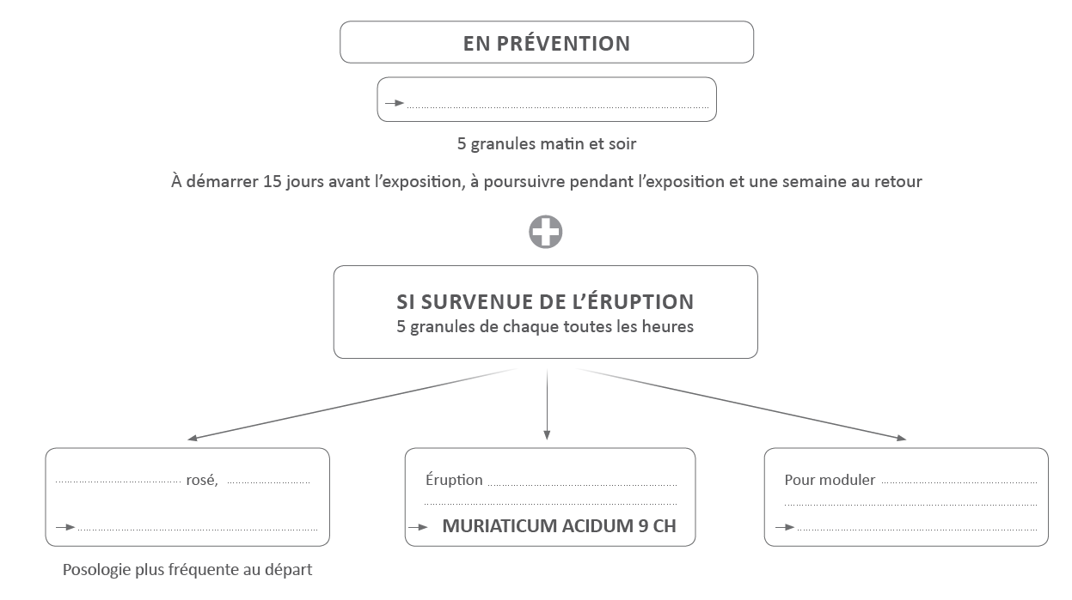
Lucite estivale
Arbre décisionnel à télécharger sur votre espace www.cdfh.fr
HYPERICUM PERFORATUM 15 CH
œdème
le mécanisme
prurit
papulo-vésiculeuse
prurit
de la réaction allergique
APIS MELLIFICA 15 CH
POUMON HISTAMINE 15 CH

Slide 118
4.4. Troubles ORL
→ Rhume
Douleur à la racine du nez,
nez bouché et sec, parfois toux sèche
Sticta pulmonaria 5 CH
5 granules 3 à 6 fois par jour
Eternuements en salves le matin,
nez bouché la nuit, écoulement le jour
Nux vomica 9 CH
5 granules 3 à 6 fois par jour
Écoulement nasal aqueux abondant, excoriant la lèvre supérieure et le pourtour des narines,
aggravé à la chaleur et amélioré au grand air
Allium cepa 9 CH
5 granules 3 à 6 fois par jour

Slide 119
4.4. Troubles ORL
→ Rhume
Sécrétions jaunes, épaisses, adhérentes,
écoulement dans le cavum
Hydrastis canadensis 9 CH
5 granules 3 à 6 fois par jour
Bouchons muqueux, écoulement jaune/verdâtre,
croûtes
Kalium bichromicum 9 CH
5 granules 3 à 6 fois par jour

Slide 120
4.4. Troubles ORL
→ Prévention hivernale
Recommandations prévention grippale (mars 2019)
La vaccination antigrippale (grippe saisonnière) est recommandée pour les personnes à risque de grippe sévère ou compliquée :
les personnes âgées de 65 ans et +
les femmes enceintes
les personnes (adultes et enfants) atteintes de certaines maladies chroniques
les personnes obèses (IMC ≥ 40)
les personnes séjournant dans un établissement de soins de suite ou dans un établissement médico-social d’hébergement
l’entourage des nourrissons de moins de 6 mois présentant des facteurs de risque de grippe grave
les professionnels de santé ou tout professionnel en contact régulier et prolongé avec des sujets à risque
le personnel navigant des bateaux de croisière et des avions, et le personnel de l’industrie des voyages
accompagnant les groupes de voyageurs
Mesures d’hygiène destinées à limiter la transmission de la grippe
Source : Calendrier des vaccinations et recommandations vaccinales 2019 – Ministère des affaires sociales et de la santé – mars 2019

Slide 121
4.4. Troubles ORL
→ Prévention hivernale
Dilution du vaccin anti-grippal de l’année
Influenzinum 9 CH
1 dose tous les 15 jours
N’est pas un vaccin
Ne remplace pas le vaccin antigrippal
Prévention des complications pulmonaires
Sérum de Yersin 9 CH
1 dose par mois pendant tout l’hiver

Slide 122
4.4. Troubles ORL
→ Etats grippaux
En complément d’un antipyrétique
Céphalée, frissons, tremblements, abrutissement, courbatures, sueurs, fièvre avec absence de soif
Gelsemium 15 CH
5 granules toutes les heures,
Espacer selon amélioration
Courbatures, besoin de bouger, fièvre avec soif vive, poussée d’herpès
Rhus toxicodendron 15 CH
5 granules toutes les heures
Espacer selon amélioration
Toux sèche douloureuse
aggravation par le moindre mouvement
fièvre à début progressif avec soif intense (grande quantité d’eau froide),
Bryonia 9 CH
5 granules toutes les heures
Espacer selon amélioration

Slide 123
4.4. Troubles ORL
→ Etats grippaux
Douleurs musculaires/osseuses, endolorissement des globes oculaires
Eupatorium perfoliatum 9 CH
5 granules toutes les heures, ESA
Courbatures généralisées, sensation d’avoir été roué de coups et de lit trop dur
Arnica montana 9 CH
5 granules toutes les heures, ESA

Slide 124
4.4. Troubles ORL
→ Convalescence des pathologies hivernales
Fatigue post-grippale
Influenzinum 15 CH
1 dose à renouveler 1 ou 2 fois
à 2 jours d’intervalle
Asthénie physique suite à des pertes hydriques (transpiration excessive)
China rubra 9 CH
1 dose à renouveler 1 ou 2 fois
à 2 jours d’intervalle
Asthénie physique et psychique avec hyperémotivité
convalescence des maladies infectieuses
Kalium phosphoricum 15 CH
1 dose à renouveler 1 ou 2 fois
à 2 jours d’intervalle

Slide 125
Arbres décisionnels
C’est à vous…
Objectif :
Construire un schéma de synthèse
Disposer d’un outil aide-mémoire
10’
Règles du jeu :
Individuellement
Utiliser la structure proposée
Construire les 2 arbres décisionnels « Rhume », « Syndromes grippaux »

Slide 126
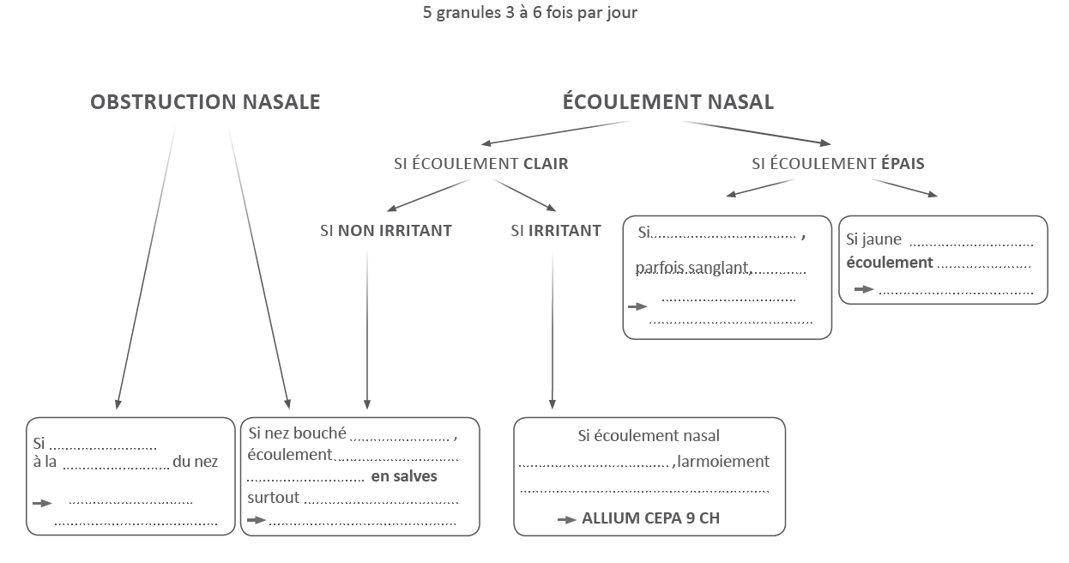
Rhume
Arbre décisionnel à télécharger sur votre espace www.cdfh.fr
jaune verdâtre
visqueux
croûtes
postérieur
KALIUM
HYDRASTIS 9 CH
BICHROMICUM 9 CH
douleur
la nuit
le jour
racine
irritant
éternuements
non irritant
STICTA
le matin
PULMONARIA 5 CH
NUX VOMICA 9 CH

Slide 127
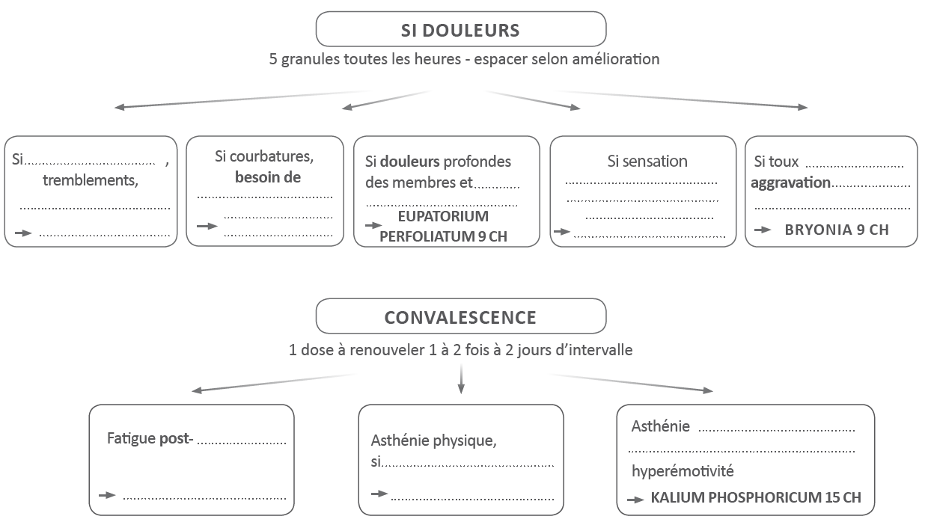
Syndromes grippaux
Arbre décisionnel à télécharger sur votre espace www.cdfh.fr
maux de tête
douloureuse
« d’avoir été
au moindre
bouger
globes
RHUS
oculaires
roué de coups »
abrutissement
ARNICA
MONTANA 9 CH
mouvement
TOXICODENDRON 9 CH
GELSEMIUM 9 CH
grippale
physique
transpiration excessive
et psychique
INFLUENZINUM 15 CH
CHINA RUBRA 9 CH

Slide 128
4.4. Troubles ORL
→ Rhinites allergiques
Traitement préventif
A commencer 1 mois avant l’arrivée des pollens et poursuivre après l’apparition des symptômes :
Systématiquement
pour moduler le mécanisme de la réaction allergique
Poumon histamine 15 CH
5 granules par jour
Pollens 30 CH
5 granules par jour
Si allergie aux pollens
Œdème de la muqueuse, obstruction nasale
Apis mellifica 15 CH
5 granules par jour

Slide 129
4.4. Troubles ORL
→ Rhinites allergiques
Traitement symptomatique
Écoulement nasal aqueux et abondant,
excoriant la lèvre supérieure
et le pourtour des narines
Amélioré par l’air frais
Allium cepa 9 CH
5 granules toutes les 2 heures
Espacer selon amélioration
Éternuements en salves au réveil,
nez bouché la nuit
Aggravé au moindre courant d’air
Nux vomica 9 CH
5 granules toutes les 2 heures
Espacer selon amélioration
Éternuements spasmodiques,
démangeaison du voile du palais,
hypersensibilité à l’odeur des fleurs
Sabadilla 9 CH
5 granules toutes les 2 heures
Espacer selon amélioration

Slide 130
4.4. Troubles ORL
→ Conjonctivite allergique
Écoulement oculaire brûlant
Sensation de sable dans les yeux Écoulement nasal aqueux, abondant mais non irritant,
Euphrasia officinalis 9 CH
5 granules toutes les 2 heures
Espacer selon amélioration
Œdème des paupières piquant,
brûlant amélioré par le froid
Apis mellifica 15 CH
5 granules toutes les 2 heures
Espacer selon amélioration

Slide 131
Arbre décisionnel
C’est à vous…
Objectif :
Construire un schéma de synthèse
Disposer d’un outil aide-mémoire
5’
Règles du jeu :
Collégialement
Utiliser la structure proposée
Construire l’arbre décisionnel « Rhinites allergiques »

Slide 132
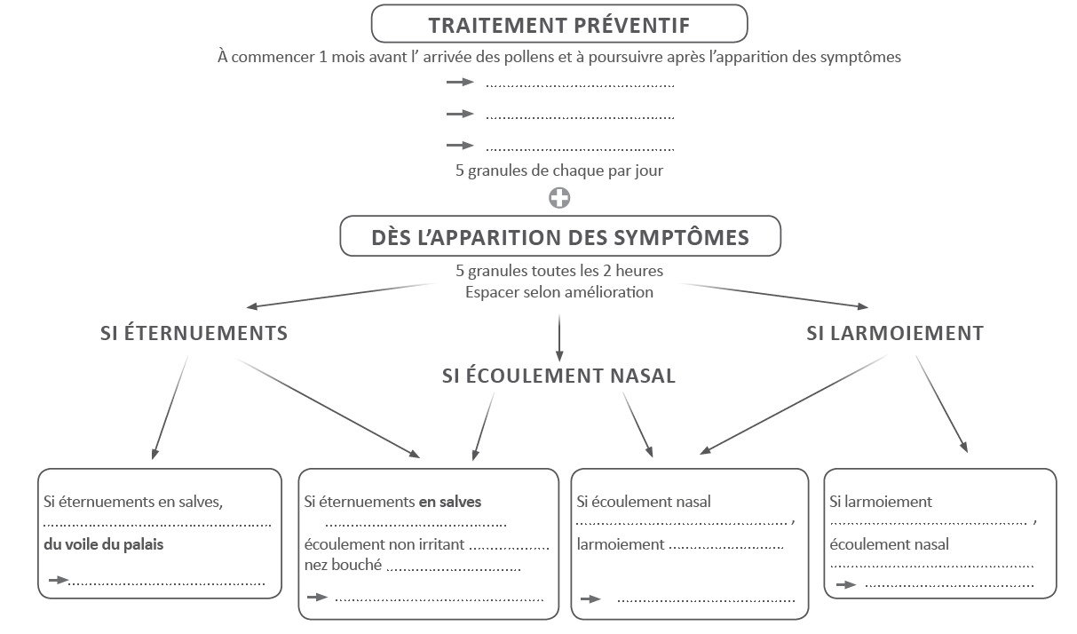
Rhinites allergiques
Arbre décisionnel à télécharger sur votre espace www.cdfh.fr
POLLENS 30 CH
POUMON HISTAMINE 15 CH
APIS MELLIFICA 15 CH
démangeaison
surtout le matin
irritant
irritant
le jour
non irritant
la nuit
non irritant
SABADILLA 9 CH
NUX VOMICA 9 CH
ALLIUM CEPA 9 CH
EUPHRASIA 9 CH

Slide 133
4.4. Troubles ORL
Partage d’astuces
Quelles opportunités de conseil ?

Slide 134
4.4. Troubles ORL
Mme Y., 45 ans, cliente habituelle de la pharmacie
« Mon mari est au fond de son lit avec la grippe. A part du paracétamol que puis-je lui donner ? »
→ Que faites-vous ?

Slide 135
4.4. Troubles ORL
Etiologie
Depuis quand ?
A la suite de quoi ?
→ Que lui conseillez-vous ?
--------------------
Que lui arrive-t-il ?
Localisation
Sensations
Que ressent-il ?
Mon mari a la grippe.
Il est au fond de son lit.
Il a une forte fièvre.
Il se plaint de courbatures et de douleur aux articulations
Il bouge tout le temps dans son lit.
Signes concomitants
Modalités
Qu'est-ce qui l’améliore ?
Qu'est-ce qui l’aggrave ?
Signes concomitants
Avez-vous d’autres signes
à ajouter ?
Il a un bouton de fièvre.
Il boit beaucoup et bouge énormément.
En plus il rajoute des couvertures

Slide 136
4.4. Troubles ORL
Etiologie
Votre conseil
--------------------
Localisation
Sensations
Mon mari a la grippe.
Il est au fond de son lit.
Il a une forte fièvre.
Il se plaint de courbatures et de douleur aux articulations
Il bouge tout le temps dans son lit.
Signes concomitants
Modalités
Il a un bouton de fièvre.
Il boit beaucoup et bouge énormément.
En plus il rajoute des couvertures

Slide 137
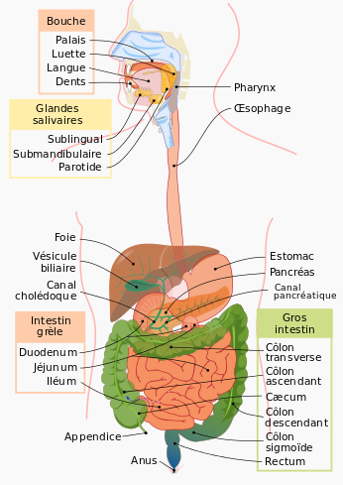
4.5. Troubles digestifs
→ Rappel clinique

Slide 138
4.5. Troubles digestifs
→ Nausées et vomissements
Nausées avec sensation de vertige
aggravée par des excitations visuelles
améliorées par la chaleur
Cocculus indicus 9 CH
5 granules au rythme des nausées
Nausées avec pâleur et sialorrhée, palpitations
améliorées par l’air frais
Tabacum 9 CH
5 granules au rythme des nausées
Nausées avec hypersalivation, sueurs froides
améliorées en fermant les yeux, en mangeant
améliorées par la chaleur
Petroleum 9 CH
5 granules au rythme des nausées

Slide 139
4.5. Troubles digestifs
→ Nausées et vomissements
Nausées non améliorées par les vomissements, hypersalivation, langue propre
Ipeca 9 CH
5 granules au rythme des nausées et vomissements
Nausées soulagées par les vomissements
avec langue chargée en partie postérieure, souvent suite d’abus de café, alcool et nourriture
Nux vomica 9 CH
5 granules au rythme des nausées et vomissements
Vomissements alimentaires qui ne
soulagent pas, langue épaisse,
recouverte d’un enduit blanchâtre
suite d’excès alimentaires
Antimonium crudum 9 CH
5 granules au rythme des vomissements

Slide 140
4.5. Troubles digestifs
→ Diarrhées et vomissements
Diarrhée brûlante nauséabonde et vomissements exacerbés après ingestion de liquide ou nourriture solide
atteinte de l’état général
Suite d’intoxication alimentaire
Arsenicum album 15 CH
5 granules au moins 3 fois par jour
au rythme des selles
→ Diarrhées isolées
Diarrhée douloureuse, liquide, abondante
aggravée le matin et à chaque prise alimentaire
douleur améliorée couché sur le ventre
Podophyllum peltatum 9 CH
5 granules au moins 3 fois par jour
au rythme des selles
Diarrhée muqueuse
insécurité sphinctérienne
suite d’intoxication alimentaire
Aloe 9 CH
5 granules au moins 3 fois par jour
au rythme des selles
China rubra 9 CH
5 granules au moins 3 fois par jour
au rythme des selles
À poursuivre 2 fois par jour
pendant 1 semaine pour la récupération
Diarrhée indolore et épuisante avec gaz
survient la nuit ou après un repas,
surtout après ingestion de fruits ou de lait

Slide 141
Quelques trousses thématiques
C’est à vous…
Objectif :
Synthétiser les connaissances
10’
Règles du jeu :
Individuellement
Constituer le contenu de 2 trousses de médicaments homéopathiques :
- La trousse hiver
- La trousse vacances au soleil
- La trousse randonnée
- La trousse enfant
- La trousse maternité

Slide 142
Trousse Hiver
Médicament | Posologie | pour quels symptômes ?

Slide 143
Trousse Vacances au soleil
Médicament | Posologie | pour quels symptômes ?

Slide 144
Trousse Randonnée
Médicament | Posologie | pour quels symptômes ?

Slide 145
Trousse Enfant
Médicament | Posologie | pour quels symptômes ?

Slide 146
Trousse Maternité
Médicament | Posologie | pour quels symptômes ?

Slide 147
Arbre décisionnel
C’est à vous…
Objectif :
Construire un schéma de synthèse
Disposer d’un outil aide-mémoire
10’
Règles du jeu :
Un participant présente l’arbre décisionnel « Troubles anxieux »
Echanger avec le groupe
Procéder de même pour l’arbre décisionnel « Troubles du sommeil » puis « Herpès labial »

Slide 148
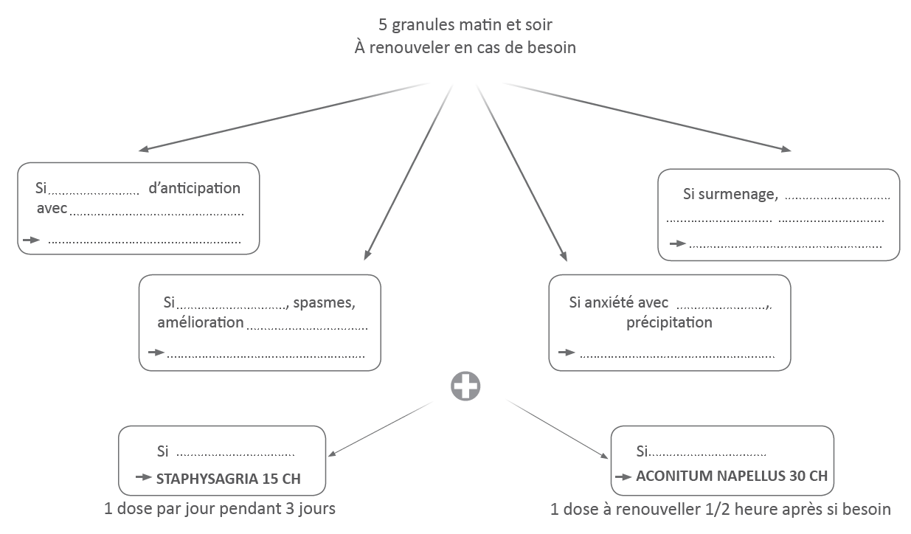
Troubles anxieux
Arbre décisionnel à télécharger sur votre espace www.cdfh.fr
anxiété
irritabilité
inhibition
colère
agressivité
GELSEMIUM 15 CH
NUX VOMICA 15 CH
hypersensibilité
agitation
par la distraction
IGNATIA AMARA 15 CH
ARGENTUM NITRICUM 15 CH
suite de frustration
crise de panique

Slide 149
Troubles du sommeil
Arbre décisionnel à télécharger sur votre espace www.cdfh.fr
anticipation
hypersensibilité
joyeuses
distraction
hypéridéation
GELSEMIUM 15 CH
IGNATIA AMARA 15 CH
minuit
3h00
1h00
surmenage professionnel
angoisse
ACONITUM NAPELLUS 15 CH
NUX VOMICA 15 CH
peur du noir
jalousie
grincement des dents
une veilleuse
HYOSCYAMUS NIGER 15 CH
agitation des mains le jour
STRAMONIUM 15 CH

Slide 150
Herpès labial
Arbre décisionnel à télécharger sur votre espace www.cdfh.fr
VACCINOTOXINUM 15 CH
vésicules
liquide
croûtes
MEZEREUM 15 CH
piqûre
œdème
APIS MELLIFICA 15 CH
vésicules
liquide
prurit
RHUS TOXICODENDRON 9 CH

Slide 151
4.5. Troubles digestifs
→ Maux de ventre
Douleurs spasmodiques
améliorées par la position "plié en deux",
par la chaleur locale et la pression
Colocynthis 9 CH
5 granules toutes les 1/2 heures
en période douloureuse
Cuprum metallicum 9 CH
5 granules toutes les 1/2 heures
en période douloureuse
Douleurs à type de crampes, fulgurantes

Slide 152
4.5. Troubles digestifs
→ Brûlure gastrique
Acidité gastrique,
gastralgie nocturne, pyrosis
Robinia pseudo acacia 5 CH
5 granules 3 fois par jour
Brûlures de l’ensemble du tube digestif
éructations, pyrosis
migraines fréquentes
Iris versicolor 9 CH
5 granules 3 fois par jour

Slide 153
Arbre décisionnel
C’est à vous…
Objectif :
Construire un schéma de synthèse
Disposer d’un outil aide-mémoire
5’
Règles du jeu :
Collégialement
Utiliser la structure proposée
Construire l’arbre décisionnel « Gastro-entérite aigüe »

Slide 154
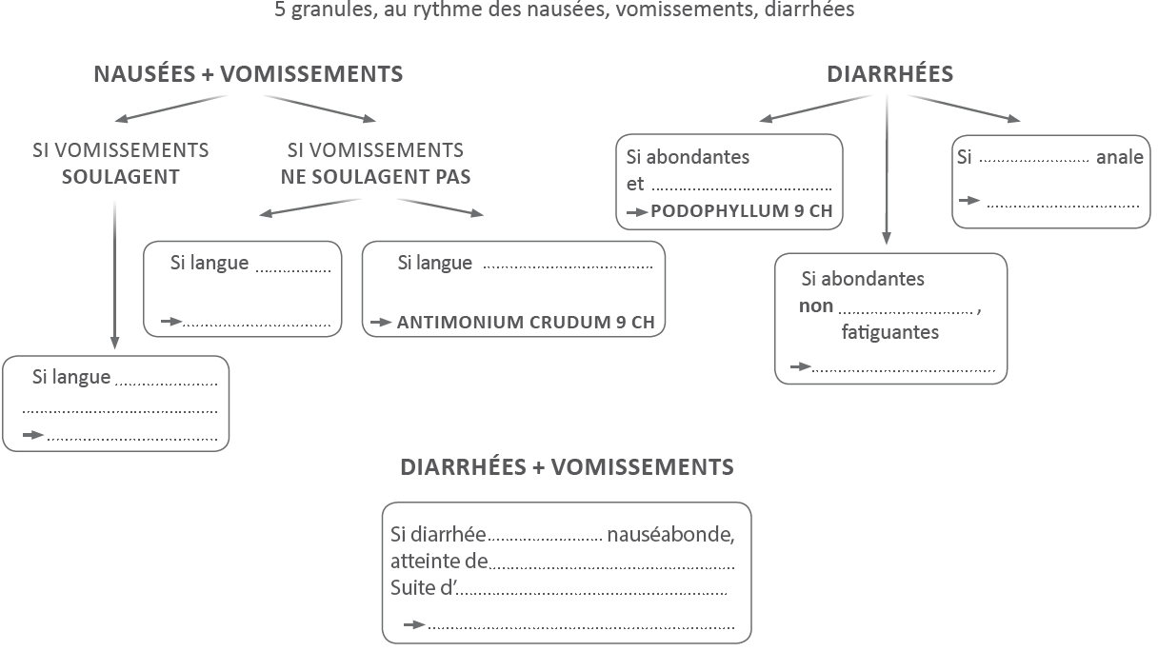
Gastro-entérite aigüe
Arbre décisionnel à télécharger sur votre espace www.cdfh.fr
insécurité
douloureuses
ALOE 9 CH
propre
chargée
IPECA 9 CH
douloureuses
chargée
CHINA RUBRA 9 CH
sur la partie postérieure
NUX VOMICA 9 CH
brûlante
l’état général
intoxication alimentaire
ARSENICUM ALBUM 15 CH

Slide 155
4.5. Troubles digestifs
Partage d’astuces
Quelles opportunités de conseil ?

Slide 156
4.5. Troubles digestifs
Mme Y., 45 ans, cliente habituelle de la pharmacie
« Nous partons à la montagne et mon garçon est malade en voiture ? »
→ Que faites-vous ?

Slide 157
4.5. Troubles digestifs
Etiologie
Depuis quand ?
A la suite de quoi ?
→ Que lui conseillez-vous ?
--------------------
Comment ça s’est passé la dernière fois?
(Que ressent-il ?)
Que lui arrive-t-il ?
Localisation
Sensations
Nous partons à la montagne et mon garçon est malade en voiture.
= Mal des transports
Il a des nausées et des vertiges, et ne peut pas regarder la route
Signes concomitants
Modalités
Qu'est-ce qui l’améliore ?
Qu'est-ce qui l’aggrave ?
Signes concomitants
Avez-vous d’autres signes
à ajouter ?
Il est anxieux dès qu’il sait qu’on va faire de la route.
Il ne bouge plus et attend
Il est mieux au chaud sous une couverture

Slide 158
4.5. Troubles digestifs
Etiologie
Votre conseil
--------------------
Localisation
Sensations
Nous partons à la montagne et mon garçon est malade en voiture.
= Mal des transports
Il a des nausées et des vertiges, et ne peut pas regarder la route
Signes concomitants
Modalités
Il est anxieux dès qu’il sait qu’on va faire de la route.
Il ne bouge plus et attend
Il est mieux au chaud sous une couverture

Slide 159
Commentaires d’ordonnances
C’est à vous…
Objectifs :
Commenter une prescription de médicaments homéopathiques
5’
Règles du jeu :
Individuellement
2 ordonnances
Répondre aux questions suivantes :
- que pouvez-vous dire sur ce traitement ? médicaments symptomatiques et de terrain ?
- quelle pathologie possible ?
- quel commentaire d’ordonnance ferez-vous au patient ?

Slide 160
Commentaires d’ordonnances
Ordonnance n°1
Docteur Daniel C.
Médecine Générale
xxxxxxxxxxxxxxx
xxxxxxxxxxxxxx
Le xx/xx/xxxx
Mr Pierre N., 82 ans
TAMSULOSINE LP 0,4 mg
1 gélule par jour pendant 3 mois
STICTA PULMONARIA 5 CH
5 granules 3 à 6 fois par jour,
espacer selon amélioration puis stop
BRYONIA 9 CH
5 granules toutes les heures puis 3 à 4 fois par jour,
dès amélioration des symptômes puis stop
KALIUM PHOSPHORICUM 15 CH
1 dose vers la fin de l’épisode aigu
à renouveler 2 jours plus tard
XXXXXXX

Slide 161
Commentaires d’ordonnances
Ordonnance n°2
Docteur Daniel C.
Médecine Générale
xxxxxxxxxxxxxxx
xxxxxxxxxxxxxx
Le xx/xx/xxxx
Mme Nathalie P., 50 ans
HAMAMELIS COMPOSE
5 granules matin et soir
ARNICA MONTANA 9 CH
5 granules matin et soir
APIS MELLIFICA 15 CH
5 granules matin et soir
LACHESIS MUTUS 15 CH
1 dose par semaine
Traitement pour 1 mois ; à renouveler 2 fois
XXXXXXX

Slide 162
Commentaires d’ordonnances
Ordonnance n°3
Docteur Daniel C.
Médecine Générale
xxxxxxxxxxxxxxx
xxxxxxxxxxxxxx
Le xx/xx/xxxx
Enfant Chloé B., 4 ans
IGNATIA AMARA 15 CH
5 granules matin et soir
STRAMONIUM 15 CH
5 granules le soir, à renouveler au coucher
et dans la nuit si réveil nocturne
PULSATILLA 30 CH
1 dose le dimanche
Traitement pour 1 mois ; à renouveler 2 fois
XXXXXXX

Slide 163
Commentaires d’ordonnances
Ordonnance n°4
Docteur Daniel C.
Médecine Générale
xxxxxxxxxxxxxxx
xxxxxxxxxxxxxx
Le xx/xx/xxxx
Martine A., 43 ans
RUTA GRAVEOLENS 5 CH
5 granules 3 à 4 fois par jour
RHUS TOXICODENDRON 9 CH
5 granules 3 à 4 fois par jour
si besoin, APIS MELLIFICA 15 CH
5 granules après la séance
Traitement pour 15 jours
XXXXXXX

Slide 164
Jeu de synthèse
C’est à vous…
Objectif :
Restituer les informations sur les principaux médicaments abordés
20’
Règles du jeu :
A tour de rôle
Positionner sous chaque souche les cartes (modalités, symptômes) correspondantes

Slide 166
Focus matière médicale
C’est à vous…
C’est à vous…
Objectif :
Construire une fiche synthèse matière médicale
(aide au conseil et à la délivrance de prescriptions)
10’
Règles du jeu :
Individuellement,
Attribuer 2 médicaments par personne,
A partir de ses connaissances acquises et des extraits de matière médicale :
compléter la fiche synthèse et les principales indications.

Slide 167
Focus matière médicale
ÉTIOLOGIE
…………………………….……………………..............
……………………………………………….……………………..............
GELSEMIUM
Mots clés : prostration, inhibition, abrutissement
Suite de chocs affectifs
ou émotionnels intenses avec sidération
ASPECT / STADE / LOCALISATION système nerveux central 1ère phase d’excitation : ……………………., myalgies, incoordination motrice 2ème phase de prostration, obnubilation, paralysie • appareil cardio-vasculaire : ralentissement du rythme cardiaque et hypotension muqueuses respiratoires et digestives (diarrhée) | SENSATIONS assoupissement, …………………….. courbatures plénitude de la tête diplopie …………………..…….....
SIGNES CONCOMITANTS diarrhée et polyurie émotives …………………………………………. congestion céphalique (visage rouge cramoisi) sueurs diplopie | MODALITÉS Aggravation ………………............ ……………………………………. par la chaleur et par temps chaud Amélioration par une abondante diurèse
Principales indications
Troubles du comportement :
…………………………………………………………
…………………………………………………………………………………………
………………………………………………………………………..
…………………………………..
Infectiologie : ………………………………………………….. avec …………………………………………………………………
Neurologie : céphalées et migraines
abrutissement
tremblements
anxiété et trac qui paralysent
difficultés d’endormissement suite à une anxiété
d’anticipation, peur de ne pas dormir
suite de chocs affectifs
syndromes grippaux
et tous les états fébriles
prostration, tremblements, courbatures, maux de tête
absence de soif pendant la fièvre
par les émotions
par les mauvaises nouvelles

Slide 168
Focus matière médicale
ÉTIOLOGIE
……………………….……………………………….……..
NUX VOMICA
Mots clés : hyperexcitabilité, spasmes et irritabilité
Suite de surmenage, soucis professionnels
Suite d’abus d’excitants (café, alcool, tabac), de bonne chère
ASPECT / STADE / LOCALISATION système nerveux stimule l’excitabilité neuronale accroit l’acuité des sens appareil digestif : hyperexcitabilité et spasmes sphère ORL | SENSATIONS hypersensibilité à la lumière, au bruit, aux odeurs, ……......... ………………………………………. …………………. …………………………………. faux besoin, impression de selle incomplète
SIGNES CONCOMITANTS langue chargée ....……………… ……………… somnolence post-prandiale spasmes antipéristaltiques | MODALITÉS Aggravation …………………………. …………………………….. ……………………………. par les excitants (alcool, café, tabac), les épices Amélioration ……………………………….. par les vomissements
au froid
Principales indications
Troubles du comportement :
anxiété avec ………………………………….........
difficultés d’endormissement puis ……………………………… ………………………………………………………………
Troubles digestifs :
dyspepsie (nausées soulagées par …………………..……, constipation avec besoins inefficaces, somnolence post-prandiale…)
hémorroïdes prurigineuses,
lourdeur digestive suite …………………………..
Troubles ORL : rhume et rhinite après un refroidissement,
avec ……………………………
malaise stomacal 1 à 2 heures
après les repas
somnolence post-prandiale
irritabilité, colère, agressivité
réveil vers 3h du matin
dans un contexte de surmenage
les vomissements
dans la partie
le matin au réveil,
postérieure
après les repas,
par le froid et les courants d’air
d’excès alimentaires
éternuements en salve
après un court sommeil

Slide 169
Focus matière médicale
ÉTIOLOGIE
Suite d’excès musculaires
« Refroidissements » …………..........
Affections d’origine virale (états grippaux, herpès…)
RHUS TOXICODENDRON
Mots clés : dérouillage douloureux, vésicules
par humidité
ASPECT / STADE / LOCALISATION peau : ……………………………………. sur une base érythémateuse érythème en « peau de léopard » muqueuses tissus fibroconjonctifs périarticulaires : ……………………....... syndrome fébrile | SENSATIONS courbatures, meurtrissures, ………….. prurit
SIGNES CONCOMITANTS ……………………… | MODALITÉS Aggravation par …………………, contact mouillé par ………………………………. par la fatigue excessive Amélioration par ……….………………………………, par le changement de position, par …………….
raideurs
Principales indications
Dermatologie : Dermatoses érythémato-oedémateuses ou …………………. (eczéma, ……………………………………..)
Rhumatologie :
…………………………………………………………………………………………………………………
sciatalgies avec douleurs déchirantes améliorées par le mouvement
Traumatologie
……………………………...
fatigabilité musculaire, excès musculaires
Infectiologie : ………..………….., dengue
Troubles ORL : enrouement s’améliorant ………………. ………………………………….
petites vésicules à liquide clair
vésiculeuses
herpès, zona, varicelle
douleurs rhumatismales provoquées ou
douleurs, raideurs
aggravées par l’humidité
besoin de remuer
l’humidité
entorses (rééducation)
le début du mouvement
états grippaux
au fur et à
le mouvement lent et continu
mesure qu’on parle
la chaleur

Slide 170
Cas de comptoir
C’est à vous…
Objectif :
S’approprier la méthodologie de conseil
Repérer et organiser les mots clés
Règles du jeu :
Pratiquer en groupe de 3 : 1 patient, 1 pharmacien/préparateur et 1 observateur
3 cas différents pour pratiquer chacun des rôles
S’appuyer sur les règles d’or et la méthodologie de conseil
SEUL le patient lit la Carte « Patient » et ne répond qu’aux questions que le pharmacien lui pose
Le pharmacien construit son conseil
L’observateur s’appuie sur la grille « Observateur » pour faire le débrief du pharmacien
Pour chaque cas : 4 min de jeu + 5 min débrief (méthode et conseil)
30’
Notes:
Commentaires
Présenter les objectifs et règles du jeu
Constituer les groupes de 3
Distribuer les cartes « Patients »
 Durée : 30 min de cas de comptoir et 25 min de restitution et d’échanges
 Penser à : informer sur l’avancée du timing (au bout de 9 min : vous devriez avoir finalisé votre 1er cas et démarrer le 2ème)
Faire une restitution partagée de chaque cas
Préciser que pour faciliter leur prise de notes, les différents cas sont insérés à la suite dans leur guide participant.
A partir des informations notées dans l’outil/maison, un groupe présente un cas de manière synthétique : résumé du cas patient + leur démarche de conseil + choix des médicaments (avec justification, dilution et posologie) + suivi proposé.
Puis l’animateur interpelle le ou les groupes ayant travaillé sur le même cas pour enrichir le conseil proposé.
Procéder de même pour les autres cas.
puis faire une synthèse

Slide 171
Cas de comptoir
→ Fiche patient
Pour celui qui joue le patient
p. 104 à 107
1 Fiche cas de comptoir par personne

Slide 172
Cas de comptoir
→ Fiche pharmacien / préparateur
Pour celui qui joue le pharmacien/préparateur
p. 101

Slide 173
Cas de comptoir
→ Fiche observateur
Pour celui qui joue l’observateur
p. 100

Slide 174
« J’ai de violents éternuements sans doute dus aux pollens de ce mois de mars. »
Cas comptoir n°5
Depuis quand ?
A la suite de quoi ?
Ça a commencé en sortant de chez le fleuriste. Tous les
Conseil
ans à la même période je fais un rhume qui dure une quinzaine de jours.
Que vous arrive-t-il ?
Que ressentez-vous ?
J’ai beaucoup d’éternuements.
Mon nez coule mais pas trop.
J’ai une démangeaison agaçante au niveau du palais.
Avez-vous d’autres signes
à ajouter ?
Qu’est-ce qui vous fait du bien ou du moins bien ?
Qu'est-ce qui vous améliore ?
Qu'est-ce qui vous aggrave ?
Cette fois non, mais les autres fois j’avais aussi les yeux larmoyants
Aucune idée pour le moment

Slide 175
« Je suis enrhumé. »
Cas comptoir n°6
Depuis quand ?
A la suite de quoi ?
Depuis hier
Conseil
Que vous arrive-t-il ?
Que ressentez-vous ?
J’ai un rhume
Mon nez est bouché, je respire mal.
Je mouche épais et ça coule dans ma gorge.
Avez-vous d’autres signes
à ajouter ?
Qu’est-ce qui vous fait du bien ou du moins bien ?
Qu'est-ce qui vous améliore ?
Qu'est-ce qui vous aggrave ?
D’habitude, ça a tendance à tomber sur les bronches ou ça se transforme en sinusite.
Rien de spécial

Slide 176
« Mon fils (8 ans) a la diarrhée. »
Cas comptoir n°7
Depuis quand ?
A la suite de quoi ?
Depuis 2 jours
Il a mangé beaucoup de cerises dimanche
Conseil
Que vous arrive-t-il ?
Que ressent-il ?
Mon fils de 8 ans a la diarrhée.
C’est très rare qu’il soit malade.
C’est très abondant et liquide,
C’est surtout le matin et après les repas.
Il est fatigué et au lit
Avez-vous d’autres signes
à ajouter ?
Qu’est-ce qui lui fait du bien ou du moins bien ?
Qu'est-ce qui vous améliore ?
Qu'est-ce qui vous aggrave ?
rien d’autre.
Il dort sur le ventre, il est mieux

Slide 177
« J’aimerais une crème solaire à indice élevé. »
Cas comptoir n°8
Depuis quand ?
A la suite de quoi ?
Ça fait 2 ou 3 ans, au début c’était l’été et l’an dernier c’était même avec le soleil du printemps.
Conseil
Que vous arrive-t-il ?
Que ressentez-vous ?
Je pars dans 15 jours en vacances au soleil et je fais souvent des réactions.
J’ai plein de petits boutons qui apparaissent surtout au niveau du décolleté.
Ça démange beaucoup
Avez-vous d’autres signes
à ajouter ?
Qu’est-ce qui vous fait du bien ou du moins bien ?
Qu'est-ce qui vous améliore ?
Qu'est-ce qui vous aggrave ?
Difficile à dire, les douches froides améliorent la démangeaison.

Slide 178
Homéoquizz
C’est à vous…
Objectif :
Evaluer les connaissances
8’
Règles du jeu :
Individuellement
Répondre à l’homéoquizz

Slide 179
Et demain …
Et demain …
Qu’allez-vous expérimenter ?
Notes:
Commentaires
Prendre le temps de conclure
La conclusion est une étape fondamentale qui doit permettre à chaque participant de s’engager sur ce qu’il va mettre en pratique à l’issue de cette formation. Ce plan d’action est indispensable pour que la formation soit constructive et ne reste pas qu’un bon moment.
Leur donner quelques secondes de réflexion et demander qu’ils reprennent leur plan d’action personnel (à la fin du guide participant) et choisissent 1 élément prioritaire qu’ils vont mettre en œuvre dès le lendemain.
 Sur les différents éléments que vous avez notés dans votre Plan d’Action Personnel, il est important de prioriser. Choisissez et entourez celui qui est le plus facile à mettre en pratique dès votre retour à l’officine ?
Collégialement, partager ce qu’ils vont mettre en pratique et quelle place ils vont donner dans leur pratique aux médicaments homéopathiques : quoi et comment ?
 Qu’allez-vous expérimenter dès demain ? Et au regard des avantages des médicaments homéopathiques, comment allez-vous les intégrer dans votre pratique ?
Pensez également à vérifier le stock des médicaments que vous allez conseiller…
Présenter et leur remettre « l’Homéo en poche »
outil qui reprend les différents médicaments abordés et sur lequel ils peuvent se noter leurs astuces de conseil pour les aider à progresser dans leurs connaissances et leurs conseils.
et le poster à afficher

Slide 180
L’homéopathie au comptoir
Les incontournables du conseil
Face aux situations cliniques les plus couramment rencontrées à l’officine :
Appliquer les principes de prescription vus en formation
Appliquer la méthodologie de conseil CDFH
Choisir les médicaments homéopathiques adaptés aux symptômes aigus pour les intégrer dans son conseil quotidien
Expliciter le conseil personnalisé apporté : valorisation, posologie, conseils associés et suivi
Notes:
Commentaires
Reprendre les attentes des participants pour s’assurer d’y avoir répondu
Rappeler les objectifs de la formation et lors d’un tour de table rapide leur demander de s’auto-évaluer

Slide 181
Et demain …
Notes:
Commentaires
• Faire le lien avec les outils mis à leur disposition (notamment Homéoboost), qui sont la continuité de la formation et leur permettent de progresser sur l’atteinte de ces objectifs
Leur indiquer que sur www.cdfh.fr dans leur espace personnel (qui ont reçu leurs codes d’accès à la fin du J1), ils retrouveront :
- HOMEOBOOST, outil e-learning pour réviser quand ils veulent, à leur rythme les médicaments abordés
- la liste des médicaments abordés au cours de ces 2 jours
- les différents arbres décisionnels à télécharger
- la méthode d’interrogatoire

Slide 182
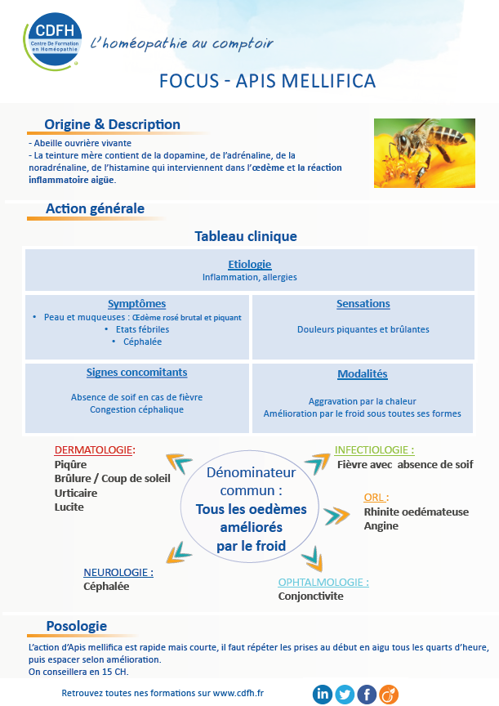
Et demain …
PRATIQUER ET PROGRESSER
www.homeoandcare.com
Des rappels, de la nouveauté, des outils
sur un thème de saison ou d’actualité…
Outil d'aide au conseil, et de formation continue
Notes:
Commentaires
• tous les mois ils recevront par mail un conseil du mois, outil pédagogique de mémorisation et d’ouverture sur des thèmes de saison ou d’actualité
Homéo&Care : à installer dans les favoris sur les postes de travail, au comptoir.
Cet outil du CEDH, réservé aux professionnels de santé, a été développé par la collaboration et l’expertise de médecin et de pharmaciens. C’est une aide pour faciliter la mise en pratique et le conseil au comptoir.
Possibilité de consulter les protocoles courants du CEDH, ou de rechercher par pathologie en Mode Découverte ou en Mode Expert (plus de pathologies et plus de médicaments proposés). Une bonne façon de réviser et d’enrichir ses connaissances et sa pratique.
La création de compte se fait via un numéro RPPS (sécurisant l’accès aux professionnels de santé) ; les préparateurs peuvent y avoir accès via les codes créés au niveau de la pharmacie.
 Si besoin, un Code d’accès réservé aux préparateurs formés à l’homéopathie, a été créé : indiquer le code 10000000000 dans le champs à la place du code RPPS au moment de l’inscription.

Slide 183
Et demain, pour aller plus loin…
Homéopathie et Prescription Officinale
43 situations cliniques
Auteurs : Michèle BOIRON et François ROUX Parution 2009 - Editions : SIMILIA
Les Dossiers de l’Expert
Pharmacologie et matière médicale homéopathique
Auteurs : Denis DEMARQUE, Jacques JOUANNY, Bernard POITEVIN, Yves SAINT-JEAN
Editions : CEDH - 2017
Auteurs : Michèle BOIRON, François ROUX
+ selon les ouvrages Pierre POPOWSKI, Frédéric VOIRIN, Gérard FALALA, Christelle CHARVET, Jean-Philippe WAGNER et Franck CHOFFRUT
Editions : Le Moniteur des Pharmacies
Matière médicale homéopathique
Auteurs : Michel GUERMONPREZ, Madeleine PINKAS, Monique TORK
Editions : SIMILIA - 2017
Notes:
Commentaires :
Présenter les ouvrages de références pour aller plus loin

Slide 184
Et demain …
POURSUIVEZ VOTRE PARCOURS
Inscriptions sur
https://www.cdfh.fr
Notes:
Commentaires
Les inviter à poursuivre leur parcours de formation, en s’inscrivant dès à présent à une Expertise organisée dans quelques mois (intérêt de s’inscrire à plusieurs du même groupe pour conserver la dynamique de groupe)
possibilité de s’inscrire directement en ligne

Slide 185
Et demain …
EVALUER
PARTAGER
Vous avez aimé, dites-le….
Faites-nous part de vos retours
sur la formation
et sur votre expérience avec le CDFH
Déposez un avis sur le site
www.cdfh.fr
ET parlez-en autour de vous…
Notes:
Commentaires
• Evaluer la formation
 Vous avez dû recevoir par mail, dans l’après-midi, un lien vers un questionnaire d’évaluation à remplir en ligne (sur smartphone, tablette, ordinateur)
Je vous propose de prendre 5 min pour le faire directement (si vous avez accès à vos mails sur téléphone)
 Pour ceux qui ne pourront le faire, leur demander de le faire au plus tôt.
Insister sur l’importance de le remplir, dans une démarche d’amélioration continue
Ils ont aimé la formation et le CDFH… inviter-les à déposer un avis sur le site www.cdfh.fr et à en parler autour d’eux
Terminer par un tour de table
 Afin de me permettre d’évaluer cette formation, en 1 ou 2 mots ou idées clés, qu’en diriez-vous ?

